Slide 1
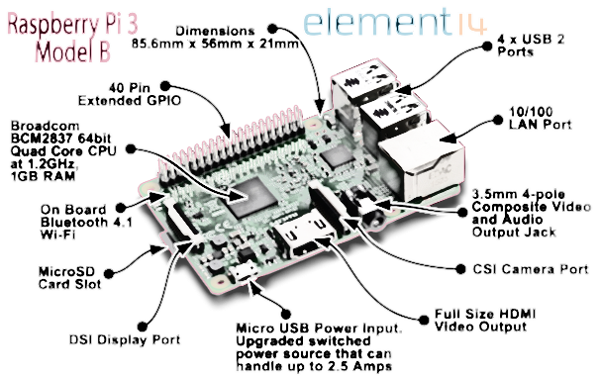

Slide 2
Hands-on: Kunstig intelligens AI og Machine Learning ML for ikke-Data Scientists og ikke-eksperter
Maj 2023

Slide 3
Har alle tjek på parkering (Århus)?

Slide 4
Praktiske forhold på Teknologisk Institut
Morgenmad fra kl. 8
Kursusdag start kl. 8.30
Kaffepause kl. 10
Frokost ca. kl. 12
Besøg Laboratorie kl. 12.40
Kaffepause kl. 14
Kursusdag slut kl. 16

Slide 5
Dette hands-on kursus er for alle, som vil i gang med denne spændende teknologi, men endnu ikke har erfaring på området. Vi starter fra starten og det er ikke en forudsætning, at man har nogen erfaring i softwareprogrammering eller viden om AI/ML - det lærer vi undervejs.
Kurset henvender sig bl.a. til
Softwareudviklere, som står overfor projekter med AI/ML, men mangler viden på feltet
Projektledere, som ligeledes mangler viden på området, men skal lede kommende projekter i mål med succes, hvor teknologien benyttes
Beslutningstagere, der gerne vil kende mere til teknologien, således at det bliver mere overskueligt at navigere rundt i junglen af ord, principper og forkortelser.
Andre ☺ ?

Slide 6
Kursusprogram
******** Dag 1 – slutter kl. 16
Kl. 8.30 Introduktion Teknologisk Institut TI, bordet rundt
Kl. 9.00 Raspberry Pi og installation (installation er udført)
Kl. 10.00 Python, Pandas, Numpy, Tensorflow, Keras og scikit-learn
Kl. 10.15 Øvelser med Python
Kl. 12.00 Frokost
Kl. 13.00 Øvelser Pandas og Numpy
Kl. 14.00 Docker og installation på Raspberry Pi
Kl. 14.30 Titanic
Kl. 15.50 Hvorfor ML/AI – start
Kl. 15.55 Lille hjemmeopgave til i morgen – opret login på https://colab.research.google.com/ og send gerne en mail til lxh@teknologisk.dk
******** Dag 2 – slutter kl. 16
Kl. 8.30 Hvorfor ML/AI - slut
Kl. 8.45 ML - befolkningstal i Danmark i år 2200
Kl. 9.30 Cases på ML og AI – Kommunens skraldeordning – hvad skal vi datalogge
Kl. 9.45 Introduktion på www.kaggle.com
Kl. 10.00 Case Miles per Gallon - simple ML
Kl. 12.00 Frokost
Kl. 13.00 Case Pima Indians Diabetes - neurale netværk
Kl. 14.00 Introduktion på https://colab.research.google.com / og evt. oprettelse af konto
Kl. 14.30 Python Tutorial With Google Colab
Kl. 15.30 Object detection
Kl. 15.45 Transfer learning with TensorFlow Hub

Slide 7
Lars Hansen, Elektroniktekniker / Elektronikmekaniker fra NBI
Udviklingskonsulent på Teknologisk Institut Energieffektivisering & ventilation Energi og klima Projekter med ML / AI / Raspberry Pi
Azure backend indeklimalab
Dataopsamling (Temperatur, Luftflow med ultralyd, Energi måling på el og væske, generelt IO board V og I, solceller i EFH)
Udvikling af Prototyper til kunder og F&U projekter (Styring til hybridventilation, målebøjning)
Drone med Navio2 og google cloud VM
OpenCV og Python til at følge bevægelser i stinkskabe
HVORFOR nu ML/AI – maskinkode/PC client/Server/funktioner/multithreading/OOP/ML/AI

Slide 8
Teknologisk Institut
Godkendte Teknologiske Serviceinstitutter
Nøgletal for Teknologisk Institut
• Omsætning, mio. kr.: 1.078 • Kommerciel omsætning
• F&U-indsats
• Resultatkontrakter • Medarbejdere: > 1000
Teknologisk Institut udvikler og formidler teknologiske fremskridt til gavn for dansk erhvervsliv og samfundet i øvrigt og har hvert år mere end 15.000 virksomheder som kunder. Teknologisk Instituts aktiviteter er samlet i otte divisioner: Byggeri og anlæg, Energi og Klima, Erhvervsudvikling, Life Science, Danish Meat Research Institute, Materialer, Produktion og Økonomi.

Slide 9
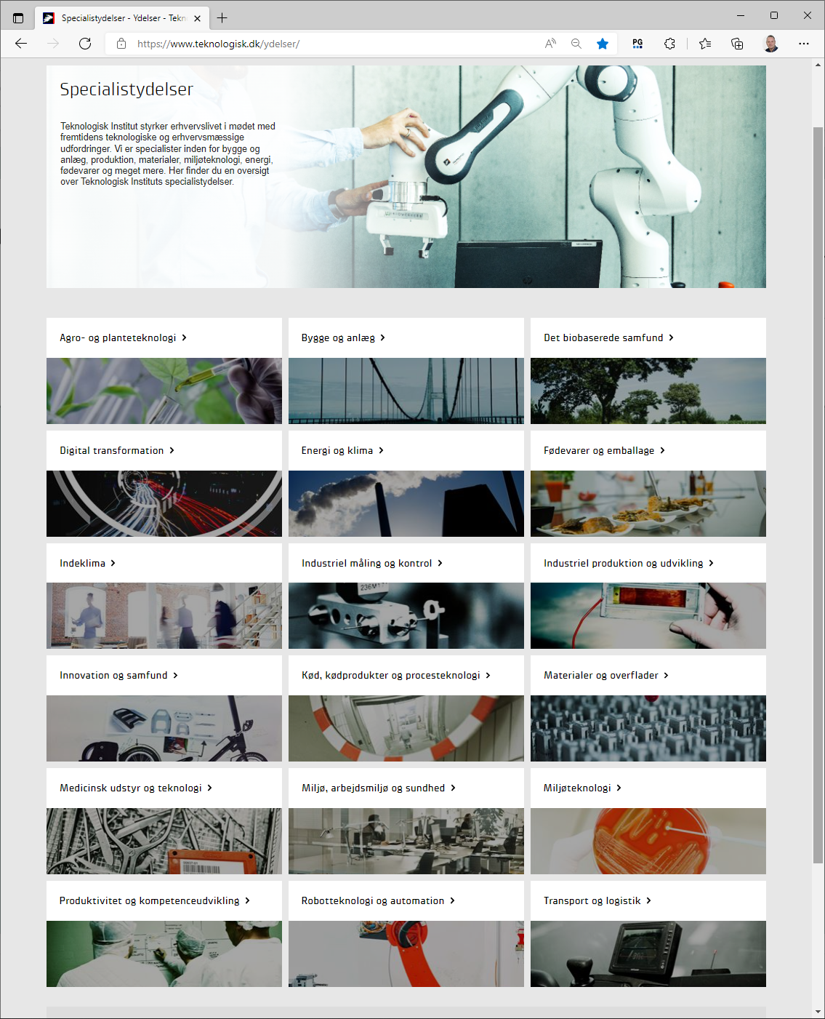
Teknologisk Instituts

Slide 10
Bordet rundt
Kendskab til Python, ML/AI, regression?

Slide 11
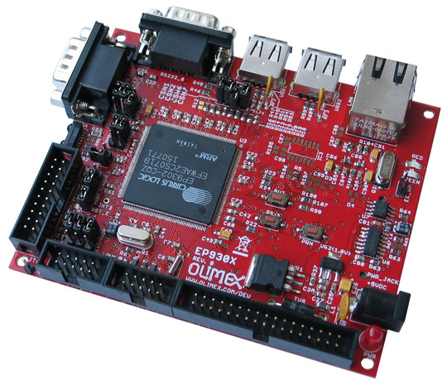
Før Raspberry PI (på TI)
Toolchain
Memory-Map
https://en.wikipedia.org/wiki/Buildroot
https://buildroot.org/
Buildroot
Filsystem, linux kerne og bootloader
PLUS
Stor sikkerhed
Tjek på den samlede installation
MINUS
Tidskrævende vedligeholdelse
Pris

Slide 12
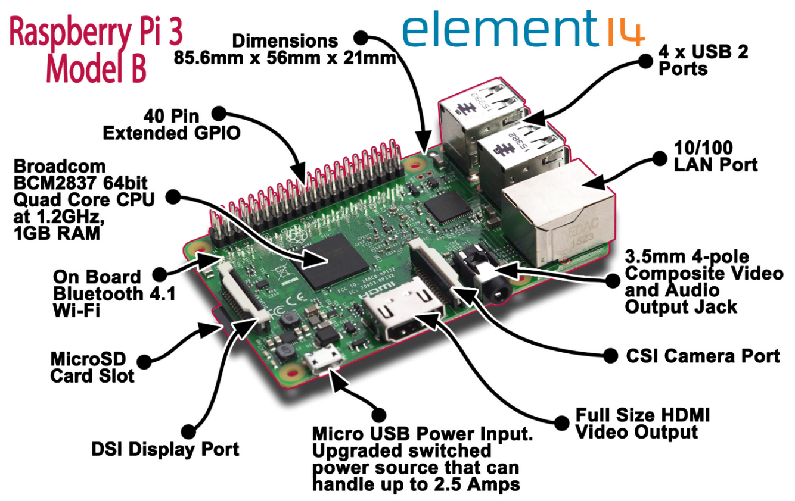
Raspberry Pi
https://da.wikipedia.org/wiki/Raspberry_Pi

Slide 13
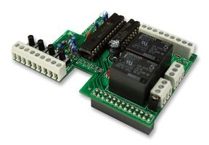
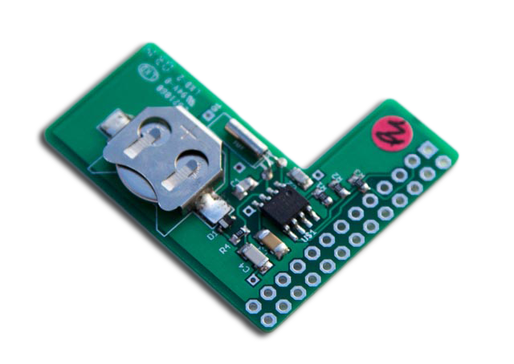
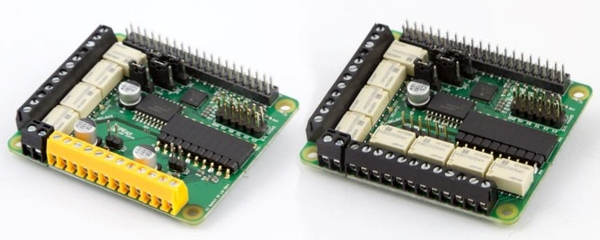
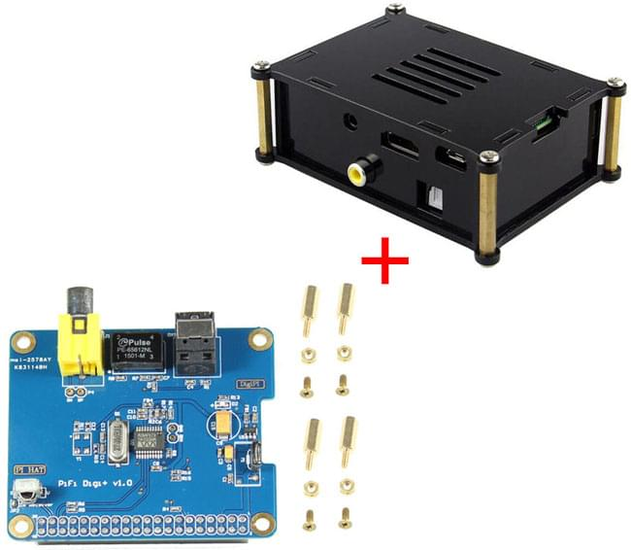
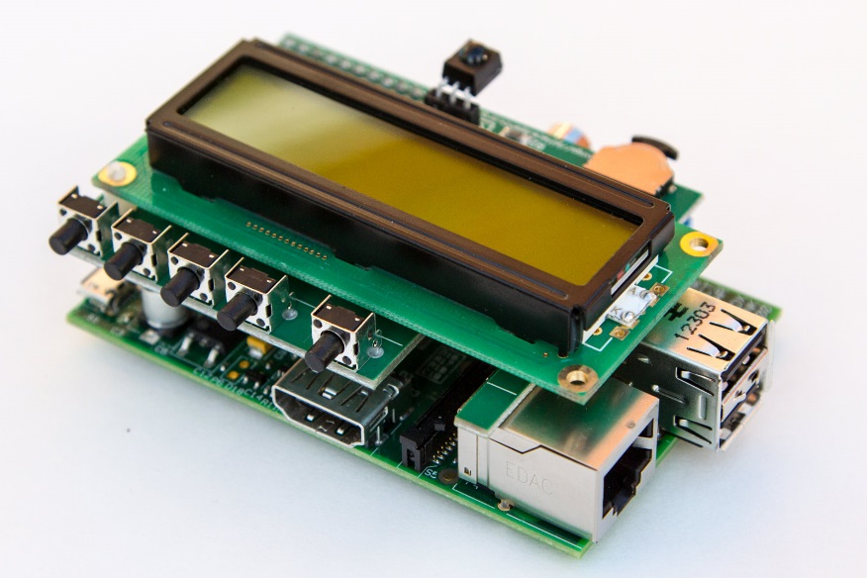
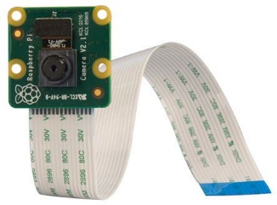
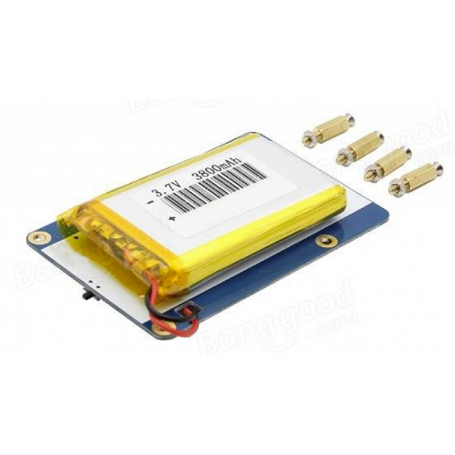
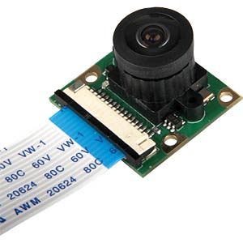
Raspberry Pi Extension Board

Slide 14
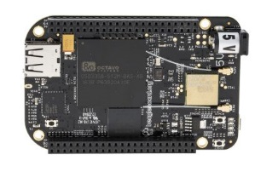
Beagleboard.org, Computerkort med ARM Cortex A8, BeagleBone Black trådløs
OSD3358-processor SiP (System-in-Package)
• 1 GHz AM3358BZCZ100 Sitara ARM Cortex-A8 MPU med NEON SIMD-matematikenhed, SGX-grafiksystem, 2 x PRU • 512 MB 800 MHz DDR3 SDRAM • 4 GB 8-bit eMMC flash-hukommelse forudinstalleret med Debian Linux OS • Indbygget TPS65217C PMIC-strømstyring
Kortet har
• OSD3358-processor system-in-package • Integreret WiLink 1835 trådløs med IEEE 802.11b/g/n WiFi og Bluetooth 4.1 • Integreret TDA19988 HDMI 1.4a-transmitter • microHDMI video/audiostik • USB mini-B-stik til USB 2.0 HS-klient • USB-A stik til USB 2.0 HS-vært • Strøm-, Nulstil- og Start-trykknapper • LED’er til effekt og WiFi/Bluetooth-aktivitet • 4 x brugerlysdioder • microSD-kortstikplads • 6-benet seriel debuggingsstiftliste • 2 x 46-benet udvidelseslister, BeagleBone Cape-kompatibel • 2 x antennestik • Strømforsyning: +5 V DC via USB mini-B fatning, udvidelsesstiftliste eller cylinder-jackfatning • Dimensioner: 3,4 x 2,1 tommer

Slide 15
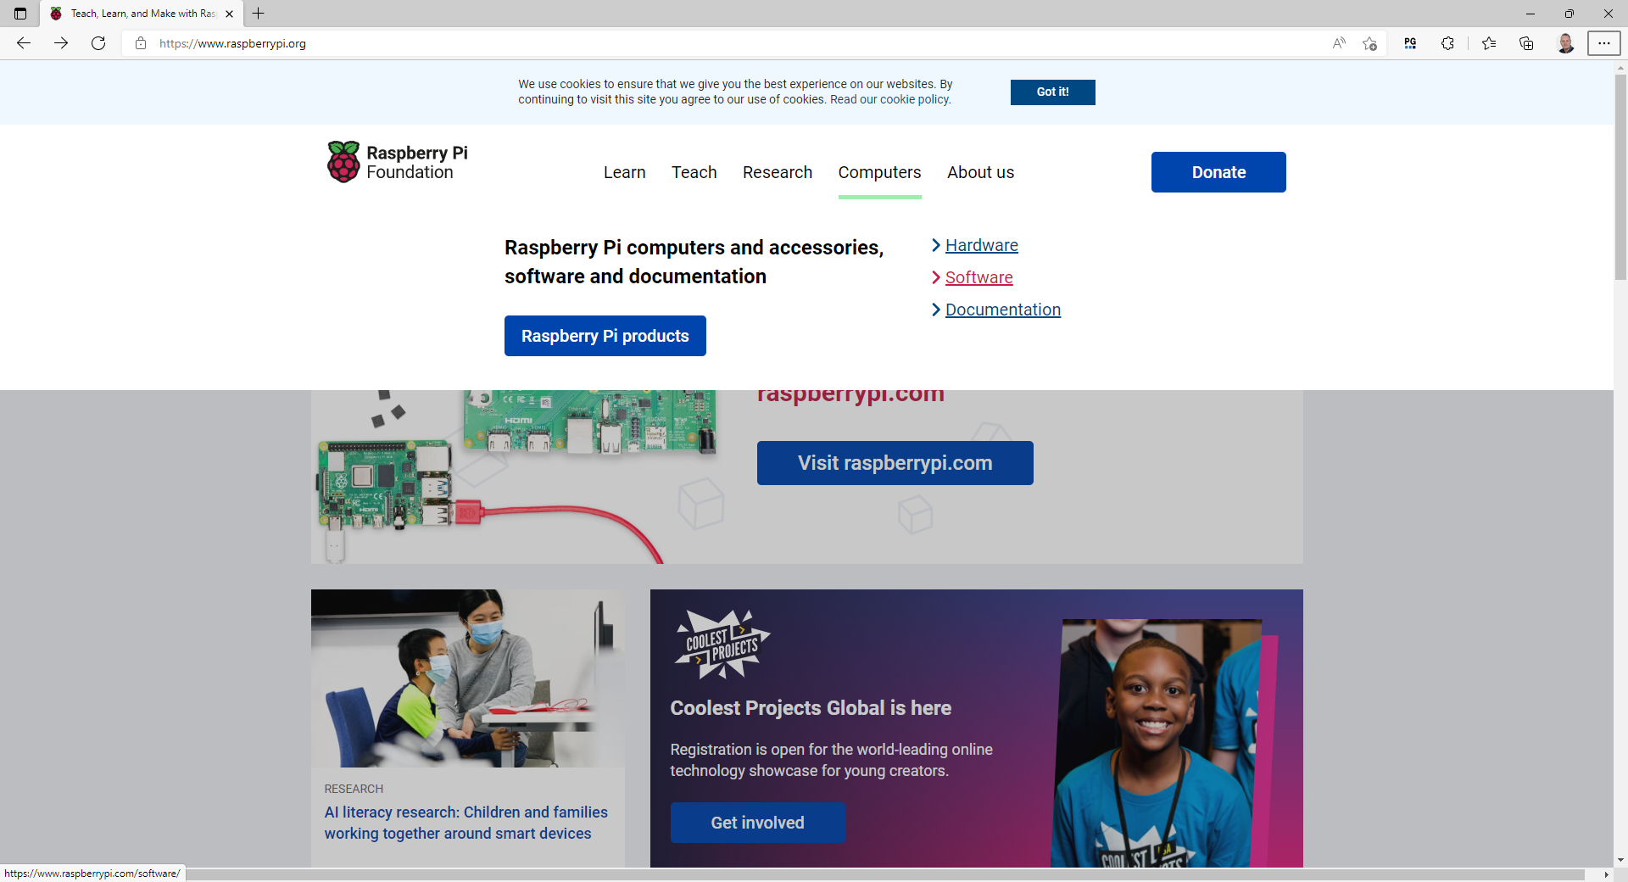
Installation af Raspbian på SD kort
https://www.raspberrypi.org
Software skrives på et SD-CARD

Slide 16
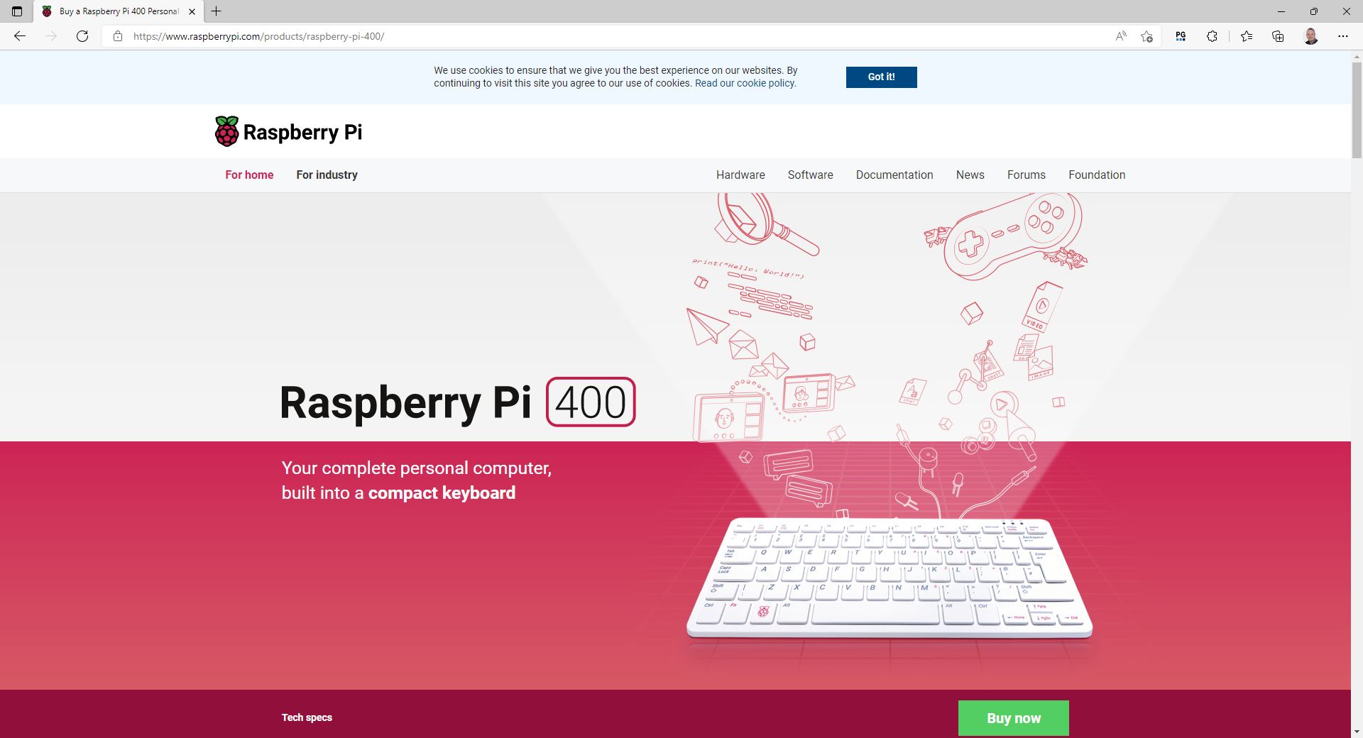

Slide 17
Øvelse
Tænd Raspberry PI
Start program menu-tast/Programmering/Geany
Start program LXTerminal via ikon
I Terminal:
Skriv ”python3” og ”help()”
”CTRL D” afslutter
Skriv ”import this”
Prøv det samme i geany og tryk ”RUN”. Virker det ikke så tjek indstillingerne.
Skriv ”mc” i terminal
Skriv ”sudo mc” i terminal – se forskel med sudo – administrator i linux hedder root

Slide 18
Øvelse
Tjek trådløs netværk – forbind til router ”HUAWEI-B525-DF54” KODE ”0MJ2NTLQ44H”
Gæster må kun benytte det trådløse netværk Teknologisk-GUEST. Koden er pt. 26988021. Visitkort med kode til gæstenet findes i Receptionen, IT og i alle fælles mødelokaler. Ur sættes ikke på dette netværk
Tjek om internet browser virker

Slide 19
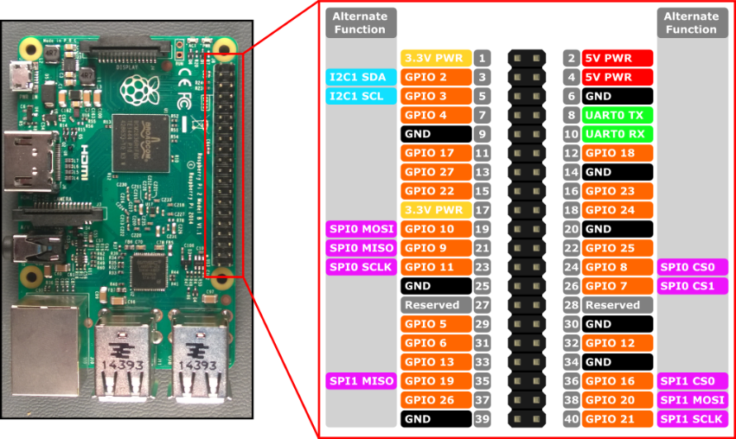
GPIO

Slide 20
Setup board og test – pi specifikt
raspi-config
SPI enable
gpio readall
raspi-gpio help
raspi-gpio get
raspi-gpio set 17 op #(output)
raspi-gpio set 17 dh #(drive high)
raspi-gpio set 17 dl #(drive low)

Slide 21
Filer og dir på RPI
Tjek via programmet ”mc”
Midnight Commander

Slide 22
Menu
Klik lidt rundt i menuerne

Slide 23
Kør træning af Neuralt Netværk

Slide 24
Traditionel udvikling vs ML/AI :
Kravspecifikation / tidsforbrug / tilbud på opgave
Der skal udvikles et program til at se forskel mellem hund og kat på billeder.
Er det let?
Hvad med vedligeholdelse og ændringer?

Slide 25
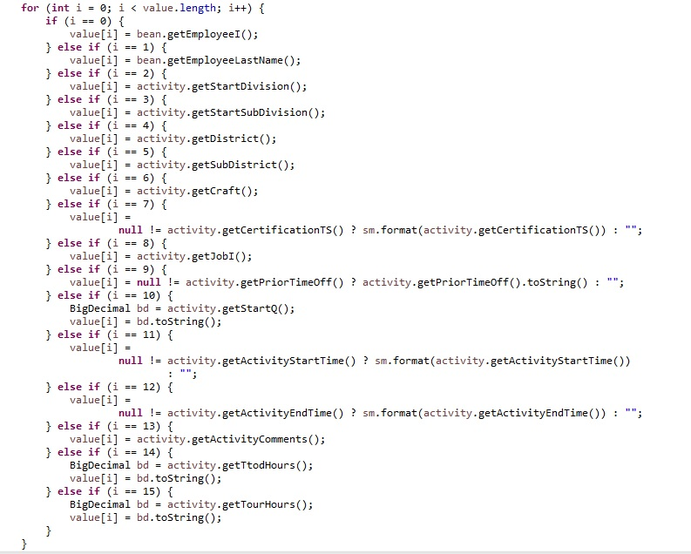

Slide 26
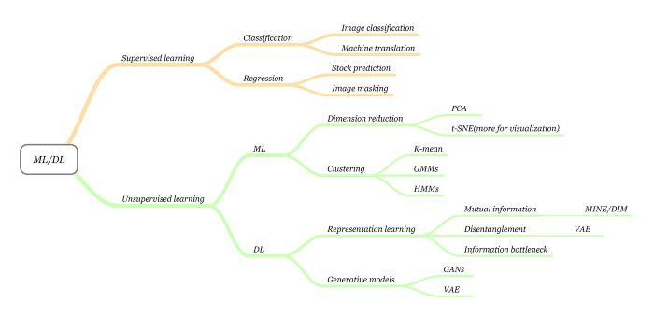

Slide 27
Machine Learning er underområdet inden for datalogi,
der giver "computere evnen til at lære uden at være eksplicit programmeret.”
Bliver alle programmører så arbejdsløse?

Slide 28
Anvendelser
Objekt genkending
Summeringer (statistik)
Forudsigelser
Klassificeringer
Grupperinger
Anbefalingssystemer (Netflix, Spotify, biblioteker)
Andre…..????
Hvad vil der ske hvis man kun vælger hvad der anbefales?

Slide 29
Hvad er en model
Utrænet : y=ax+b
Trænet : pris=”Kørte km i taxa” * kr. 2 + kr. 50,- i startgebyr
Pris = km*2 + 50

Slide 30
En mulig differentialligningsmodel, der beskriver en bygnings varmebalance og som kan anvendes i en Model Predictive Control (MPC), kan udledes fra varmekapaciteten af bygningens termiske masse og energibalancen over tid:
C * dT/dt = A * U * (T_ext - T) + Q_HVAC + Q_solar + Q_internal
hvor:
C er den samlede varmekapacitet af bygningens termiske masse
T er den indre temperatur i bygningen
dT/dt er ændringen i temperaturen i bygningen over tid
A er bygningens overfladeareal
U er den samlede varmeoverførselskoefficient (som inkluderer termisk modstand, konvektion og stråling) mellem bygningen og det omgivende miljø
T_ext er den eksterne temperatur udenfor bygningen
Q_HVAC er varmeeffekten fra bygningens HVAC-system
Q_solar er den varmeeffekt, der genereres af solindfald
Q_internal er den varmeeffekt, der genereres internt i bygningen
MPC'en kan herefter anvende kontrolstrategier til at optimere varmeeffekterne Q_HVAC, Q_solar og Q_internal for at opnå en ønsket temperatur i bygningen og samtidig minimere energiforbruget over tid. Det kan f.eks. ske ved at anvende en numerisk optimeringsalgoritme, der tager højde for begrænsninger i bygningens HVAC-system og solindfald, såvel som begrænsninger i energiforbruget.

Slide 31
Vigtigste ML AI algoritmer og principper
1. Regression (Prediction)
We use regression algorithms for predicting continuous values.
Regression algorithms:
Linear Regression
Polynomial Regression
Exponential Regression
Logistic Regression
Logarithmic Regression

Slide 32
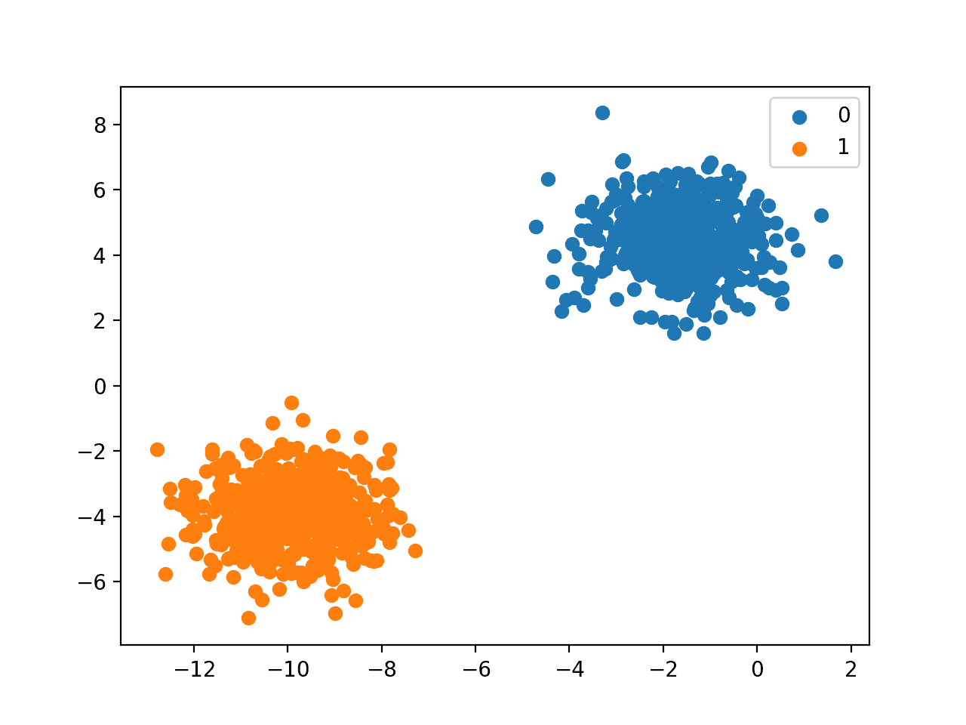
2. Classification
Her kender vi grupperne på forhånd.
Classification algorithms:
K-Nearest Neighbors
Decision Trees
Random Forest
Support Vector Machine
Naive Bayes
(https://en.wikipedia.org/wiki/MNIST_database)

Slide 33
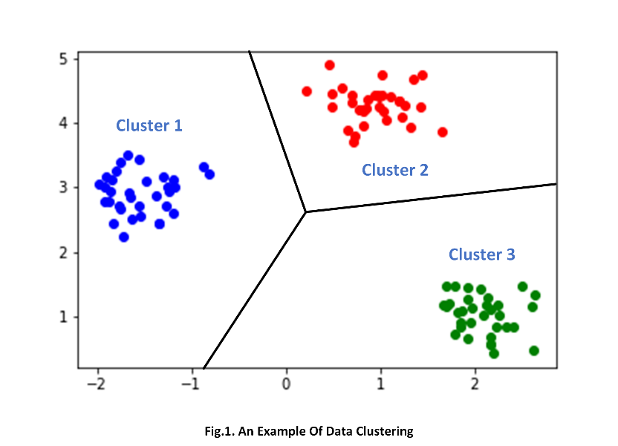
3. Clustering
Her kender vi ikke grupperne på forhånd
Clustering algorithms:
K-means
DBSCAN
Mean Shift
Hierarchical

Slide 34
4. Association
We use association algorithms for associating co-occurring items or events.
Association algorithms:
Apriori
Eclat

Slide 35
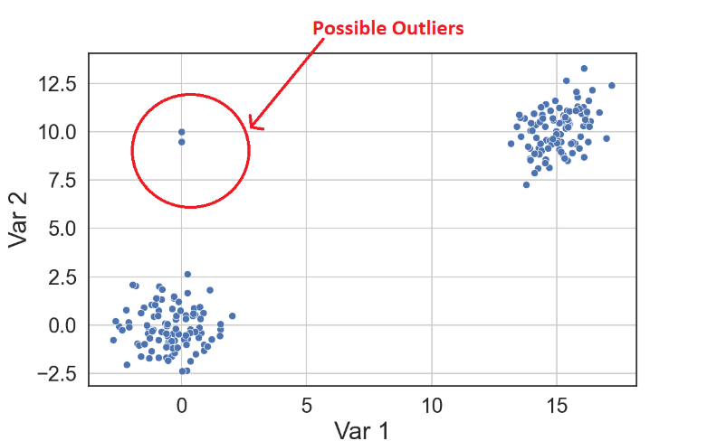
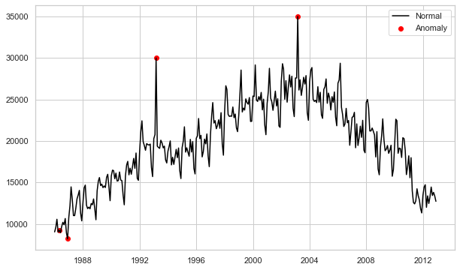
5. Anomaly Detection
We use anomaly detection for discovering abnormal activities and unusual cases like fraud detection.

Slide 36
6. Sequence Pattern Mining
We use sequential pattern mining for predicting the next data events between data examples in a sequence.

Slide 37
7. Dimensionality Reduction
We use dimensionality reduction for reducing the size of data to extract only useful features from a dataset.

Slide 38
8. Recommendation Systems
We use recommenders algorithms to build recommendation engines.
Examples:
Netflix recommendation system.
A book recommendation system.
A product recommendation system on Amazon.
Nowadays, we hear many buzz words like artificial intelligence, machine learning, deep learning, and others.

Slide 39
ML Machine learning
AI Artificial Intelligense
ML - baseret på matematik og regression på data
AI - baseret på neurale netværk og data
For begge – data er grundlaget for træningen af modeller.
Ingen data - ingen trænet model
Dårlige data – dårlig trænet model

Slide 40
Datamængder eksploderer – big data
Data
Strukturerede – 20% af verdens data
Ustrukturerede – 80% af verdens data
Data mængde
De sidste 2 år har vi skabt flere data, end i hele menneskehedens historie
Nu fordobler vi verdens data hvert år
Big data
Data vi ikke kan overskue på traditionel måde

Slide 41
ML/AI eller klassiske løsninger
Klassiske løsninger
Regler fast beskrevet
Bruger eksisterende erfaringer og kendskab
ML/AI
Bliv klogere af data – men der introduceres en usikker/præcision og muligvis en bias (google https://algorithmwatch.org/en/google-vision-racism/)
Hvordan har andre gjort
Eks. Billedgenkendelse, er der en person på billede?

Slide 42
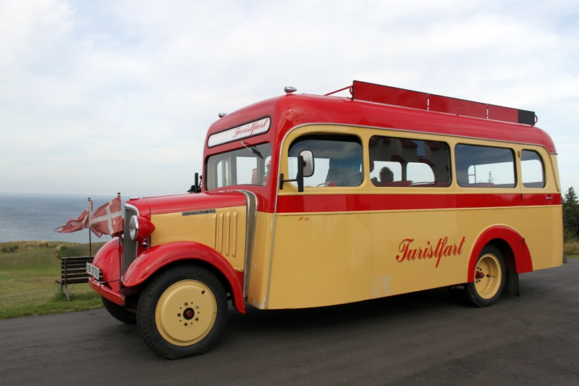
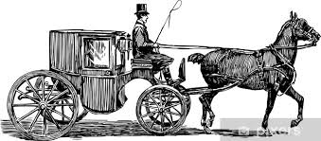
Andre kunstige ting i vores hverdag
Kunstige muskler

Slide 43
John McCarthy
(født 4. september 1927 i Boston, Massachusetts, død 24. oktober 2011[1][2]) var en amerikansk matematiker, kendt som pioner inden for kunstig intelligens og skaberen af programmeringssproget Lisp.
McCarthy fik en bachelorgrad i matematik fra California Institute of Technology i 1948 og en Ph.d. i matematik fra Princeton University i 1951. McCarthy blev herefter ansat på Princeton og senere Stanford University. Han lagde i denne periode grundlaget for kunstig intelligens, og han var i 1955 den første til at bruge dette udtryk.
I slutningen af 1950'erne kom McCarthy til MIT, og han skabte her programmeringssproget Lisp; Lisp er begyndt i 1958 og offentliggjort i 1960. McCarthy var med til at grundlægge MIT's AI Lab, et førende forskningscenter for kunstig intelligens og styresystemer. McCarthy var i denne periode med til at udvikle styresystemer baseret på tidsdeling og teoretisk arbejde om beregnelighed.
I 1962 vendte McCarthy tilbage til Stanford, hvor han senere blev pensioneret. McCarthy har på Stanford arbejdet med alle aspekter af kunstig intelligens, herunder korrekthedsbeviser for computerprogrammer, ikke-monotone ræsonnering og formalisering af dagligdags viden og sund fornuft.
McCarthy modtog i 1971 ACM's Turing Award for sit arbejde med kunstig intelligens.

Slide 44
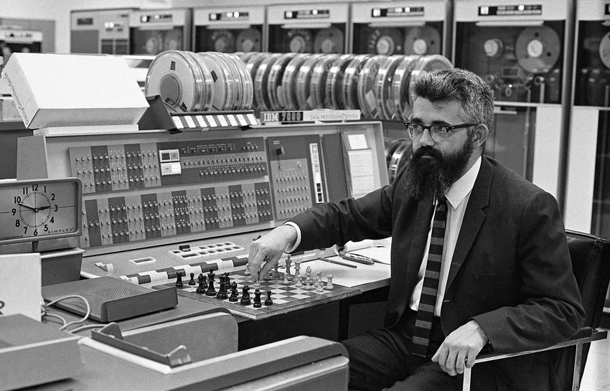

Slide 45
Hvorfor så meget AI nu (hype)
Hurtige CPU/GPU/TPU
Memory
Netværk
Software – open source
Kvalitet og pris
Verden er blevet så kompliceret at vi ikke magter at skrive algoritmerne selv
Fordi det nu er muligt og vi kan benytte os af færdigudviklet software.
CPU: Central Processing Unit. Manage all the functions of a computer.
GPU: Graphical Processing Unit. Enhance the graphical performance of the computer.
TPU: Tensor Processing Unit. Custom build ASIC to accelerate TensorFlow projects.

Slide 46
AI programmering og online platforme
Colab fra google
Amazon Machine Learning
Caffe / Caffe2
H20 (H2O.ai)
NVIDIA Deep Learning SDK
SciKit-Learn
SystemML
Tensorflow
Torch
Weka

Slide 47
Sprog
Python (kan stort set alt og kan køre alle steder). Fra Embedded til Servere (django)
R & Julie
MATLAB & Octave
C & C++
.. og mange andre

Slide 48
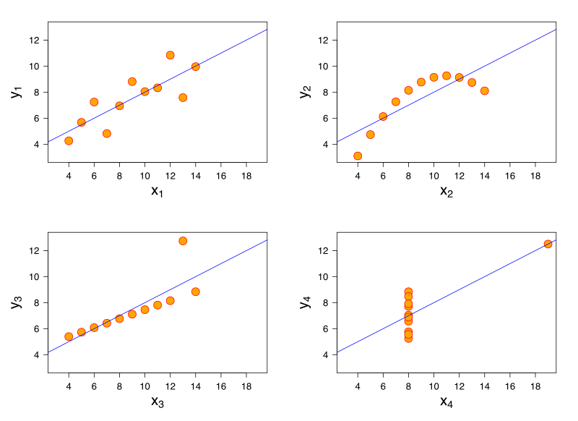
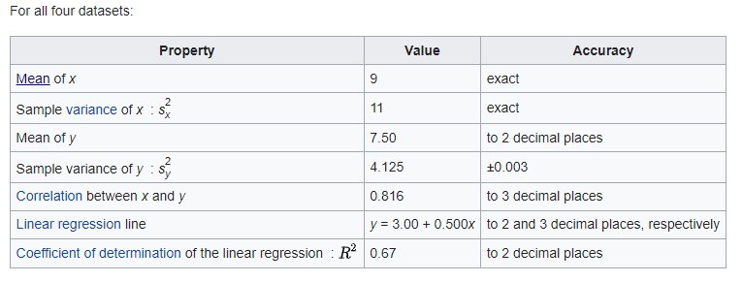
Typer af metoder og modeller
Supervised (guided with labels)
Unsupervised (unguided without labels)
Semisupervised
Reinforcement Learning
Transfer Learning
Batch learning
Online learning
Neurale netværk
Regression med flere kolonner som input
Visualiseringer - Anscombe's quartet
https://en.wikipedia.org/wiki/Anscombe%27s_quartet

Slide 49
Arbejdsflow
Hvad skal løses – ”ved det ikke er ok” vi har således ikke krav til resultatet
Vælg og klargør data – rens for fejl og støj – mangler? – mængden ok?
Vælg metode / model
Træn model og gem model
Test model med træningsdata og vurdere præcisionen, er den god nok?
Udfør forudsigelser og idriftsætning af system. Der kan evt. ske yderligere dataopsamling fra drift til gentræning af modellerne.
Pas på med live træning af model under drift.

Slide 50
Python, Pandas, Numpy, Tensorflow, Keras og scikit-learn
5 biblioteker til Python, som er gode at kende og et rigtig godt udgangspunkt til et videre læringsforløb om ML/AI.
Noter fra www
https://ritza.co/articles/scikit-learn-vs-tensorflow-vs-pytorch-vs-keras/
https://www.naukri.com/learning/articles/top-10-powerful-python-libraries-for-data-science/

Slide 51
Tensorflow
Tensorflow er Open Source software
Oprindelig udviklet af Google Brain Team til internt brug
Tensorflow er designet til at opfylde Googles krav til opbygning og træning af neurale netværk.
Formålet er at detektere mønstre og sammenhænge i data, svarende til læring og forståelse, som normalt kun haves hos mennesker.
Tensorflow bruges i dag til både udvikling og produktion hos Google.
Keras er et stærkt interface, som simplificere brugen af Tensorflow.

Slide 52
Tensorflow
TensorFlow er et open-source software bibliotek til machine learning og deep learning. Det blev oprindeligt udviklet af Google Brain Team og er nu vedligeholdt af et åbent samfund.
Det er et kraftfuldt værktøj, der gør det muligt for udviklere at designe, træne og implementere komplekse modeller for machine learning, inklusiv neurale netværk, i en række forskellige programmeringsmiljøer, herunder Python, C ++ og Java. TensorFlow har også en række funktioner, der gør det nemmere at distribuere træning og inferering af modeller på flere enheder og i skyen.

Slide 53
Keras
Keras er et åbent kildekode-bibliotek til deep learning, der er skrevet i Python. Det er designet til at gøre det nemt at designe, træne og evaluere komplekse deep learning-modeller. Det er kendt for sin intuitiv API, der gør det nemmere at komme i gang med deep learning, selv for udviklere uden en stærk baggrund i maskinlæring.
Keras er et højniveau-API, hvilket betyder, at det er bygget oven på lavere niveau biblioteker som TensorFlow eller Theano, og hjælper med at abstrahere nogle af de mere tekniske detaljer ved at bruge disse biblioteker. Det giver brugerne mulighed for at fokusere på at designe og træne deres modeller, i stedet for at skulle bekymre sig om lavniveau-optimeringer og konfiguration.

Slide 54
Scikit-learn
Scikit-learn (også kendt som scikit-learn eller sklearn) er et open-source Python-bibliotek til machine learning. Det er designet til at gøre det nemt at bruge machine learning-algoritmer i Python-miljøet, og tilbyder et bredt udvalg af algoritmer, inklusiv support for klassifikation, regression, clustering, dimensionering samt model-udvælgelse og præ-behandling.
Scikit-learn er bygget på toppen af andre populære Python-biblioteker som NumPy og SciPy, og det gør brug af deres avancerede funktioner og optimeringer. Det er også designet til at arbejde godt sammen med andre biblioteker i PyData-økosystemet, såsom pandas og matplotlib.

Slide 55
Python
Kender du Python – så kig på følgende:
https://matplotlib.org/stable/tutorials/introductory/quick_start.html
Eller
https://thepythonguru.com/python-virtualenv-guide/
Andet ?

Slide 56
Python
Guides online
The Hitchhiker’s Guide to Python
https://docs.python-guide.org/
https://docs.python.org/3/tutorial/index.html
https://docs.python.org/3/reference/index.html
http://www.cs.put.poznan.pl/csobaniec/software/python/py-qrc.html
https://www.programiz.com/python-programming#learn-python-tutorial
*** https://docs.python.org/3/ ***

Slide 57
Python
Designer https://en.wikipedia.org/wiki/Guido_van_Rossum
Er et af de mest brugte scripting sprog og sproget med stor fremtid
Simpelt af lære, simpelt at kode i, overskuelig syntaks, relativt nemt at læse efter kodning.
Koden skal være selvdokumenterende, skrives én gang og læses flere gange
Et dynamisk typesystem, automatisk spildopsamling (garbage collection)
Et metasprog, der muliggør kodning i flere stilarter, herunder
Objektorienteret, funktionalsprog, script, web… så derfor, tænk før kodning!!!
Python – en definition af sproget. CPython er en compiler (runtime miljø) normalt skrevet i C til et specifikt operativsystem.

Slide 58
Python - variabler
Tal https://docs.python.org/3/tutorial/introduction.html#numbers
Strenge https://docs.python.org/3/tutorial/introduction.html#strings
Lister https://docs.python.org/3/tutorial/introduction.html#lists
Tuples (read only) https://docs.python.org/3/tutorial/datastructures.html#tuples-and-sequences
Sets (no duplicate elements) https://docs.python.org/3/tutorial/datastructures.html#sets
Dictionary (Key, value)
https://docs.python.org/3/tutorial/datastructures.html#dictionaries

Slide 59
I Python er der flere typer af tal, herunder heltal, flydende kommatal og komplekse tal.
int1 = 10
int2 = -5
int3 = 0xFF #hexadecimal representation
int4 = 0b1010 #binary representation

Slide 60
float1 = 3.14
float2 = -0.5
float3 = float(5)
complex1 = 3 + 4j
complex2 = complex(2, -3)

Slide 61
En string er en sekvens af tegn, omgivet af enkelte eller dobbelte anførselstegn
string1 = "hej verden1"
string2 = 'hej verden2 med AI'

Slide 62
En liste er en samling af elementer, som er ordnet og kan ændres. Lister skrives med kvadratiske paranteser [] og elementerne er adskilt af kommaer.
liste1 = [1, 2, 3, 4, 5]
liste2 = ['a', 'b', 'c', 'd’]
liste1 = [1, 2, 3, 4, "5"]
print(liste1)
for a in liste1:
print(type(a))

Slide 63
En tuple er en samling af elementer, som er ordnet og ikke kan ændres. Tupler skrives med runde paranteser () og elementerne er adskilt af kommaer.
tuple1 = (1, 2, 3, 4, 5)
tuple2 = ('a', 'b', 'c', 'd')

Slide 64
”Set” er en samling af elementer, som er ikke ordnet og ikke kan ændres. Sets skrives med krøllede paranteser {} og elementerne er adskilt af kommaer.
set1 = {1, 2, 3, 4, 5}
set2 = {'a', 'b', 'c', 'd'}

Slide 65
En dictionary er en samling af nøgle-værdi par, som er ikke ordnet og kan ændres. Dictionaries skrives med krøllede paranteser {} og er sammensat af nøgler og værdier adskilt af kolon.
dict1 = {"navn": "John", "alder": 30}
dict2 = {1: "one", 2: "two", 3: "three"}

Slide 66
Øvelse – hukommelse og variabler
print ('*************')
a = 10
print (a)
print (id(a))
b = a
print (b)
print (id(b))
b = 11
a = 11 #Sæt herefter til 12
print (a)
print (id(a))
print (b)
print (id(b))
print ('*************')

Slide 67
Hvad sker der her?
a = 1
print (id(a))
a += 2
print (id(a))
b = int(a)
print (a)
print (b)
print (id(a))
c = "2"
print (int(c) + a)
print (c + str(a))

Slide 68
Hvad sker der her?
list1 = ['t1', 't2', 1000, 2000];
print (list1[0])
print (list1)
print (list1[0] + list1[1])
print (list1[2] + list1[3])
print (type(list1[0]))
print (type(list1[3]))

Slide 69
Hvad sker der her?
list1 = ['t1', 't2', 1000, 2000];
print (list1[0])
print (list1)
print (list1[0] + list1[1])
print (list1[2] + list1[3])
print (type(list1[0]))
print (type(list1[3]))
list1[0] = 't10'
print (list1[0])
tup1 = ('t1', 't2', 1000, 2000);
print (tup1[0])
print (tup1)
tup1[0] = 10
print (tup1[0])

Slide 70
Hvad sker der her?
dict = {'Name': 'Zara', 'Age': 7, 'Class': 'First'};
print ("dict['Name']: ", dict['Name']);
print ("dict['Age']: ", dict['Age']);
print ("dict['Class']: ", dict['Class']);

Slide 71
Python operators
https://docs.python.org/3/reference/lexical_analysis.html#operators
+ - * ** / // % @ << >> & | ^ ~ := < > <= >= == !=
Python har flere typer operatører, inklusiv aritmetiske operatører, tildelingsoperatører, sammenligningsoperatører, logiske operatører og bitvise operatører.
Aritmetiske operatører inkluderer + (addition), - (subtraktion), * (multiplikation), / (division), % (modulus), ** (eksponentiation) og // (heltals division).
Tildelingsoperatører inkluderer = (tildel en værdi), += (tilføj og tildel), -= (træk fra og tildel), *= (gange med og tildel), /= (divider med og tildel), %= (modulus og tildel), **= (eksponentiation og tildel) og //= (heltals division og tildel).
Sammenligningsoperatører inkluderer == (lig med), != (ikke lig med), > (større end), < (mindre end), >= (større end eller lig med) og <= (mindre end eller lig med).
Logiske operatører inkluderer og, eller, ikke.
Bitvise operatører inkluderer & (og), | (eller), ^ (xor), ~ (ikke), << (venstre skift) og >> (højre skift).

Slide 72
# Test of mathematical operators
a = 5
b = 3
print("a =", a)
print("b =", b)
print("a + b =", a + b)
print("a - b =", a - b)
print("a * b =", a * b)
print("a / b =", a / b)
print("a % b =", a % b)
print("a ** b =", a ** b)
# Test of comparison operators
x = 5
y = 10
print("x =", x)
print("y =", y)
print("x == y:", x == y)
print("x != y:", x != y)
print("x > y:", x > y)
print("x < y:", x < y)
print("x >= y:", x >= y)
print("x <= y:", x <= y)
# Test of logical operators
p = True
q = False
print("p =", p)
print("q =", q)
print("p and q:", p and q)
print("p or q:", p or q)
print("not p:", not p)

Slide 73
Python flow (beslutninger og loop)
https://docs.python.org/3/tutorial/controlflow.html
if (else elif)
for (range break continue else)
while

Slide 74
if
# Scriptet spørger brugeren om et tal, og bestemmer derefter om tallet er positivt, negativt eller nul
# Spørger brugeren om et tal og gemmer det i variablen "number"
number = float(input("Indtast et tal: "))
# Brug af if-else statements til at afgøre om tallet er positivt, negativt eller nul
if number > 0:
print(number, "er et positivt tal.")
elif number == 0:
print(number, "er nul.")
else:
print(number, "er et negativt tal.")

Slide 75
if
def match(string, pattern):
if len(string) != len(pattern):
return False
for i in range(len(string)):
if pattern[i] != "." and string[i] != pattern[i]:
return False
return True
print(match("hello", "hello")) # True
print(match("hello", "h.llo")) # True
print(match("hello", "h.lly")) # False

Slide 76
for
# Scriptet udskriver tallene fra 1 til 10
# Brug af for-statement til at gennemgå alle tal i rækken 1 til 10
# (fra og med, til)
for i in range(1, 11):
print(i)
# eller
# Brug af for-statement til at gennemgå en liste af ord
words = ["dog", "cat", "bird", "fish"]
for word in words:
print(word)

Slide 77
while
# Scriptet spørger brugeren om at indtaste et tal, indtil det indtastede tal er større end 10
while True:
number = input("Indtast et tal (skal være større end 10): ")
if number.isnumeric():
number = int(number)
if number > 10:
print("Tak, tallet er større end 10.")
break
else:
print("Tallet er ikke større end 10, prøv igen.")
else:
print("Det indtastede er ikke et tal, prøv igen.")

Slide 78
Python functions
https://docs.python.org/3/tutorial/controlflow.html#defining-functions
print()
inp = int(input(‘Indskriv et tal: ’)) #funktion i funtion
___________________________________________________
def add(a, b):
return a + b
print(add(3,4))

Slide 79
Python moduler
https://docs.python.org/3/tutorial/controlflow.html#more-on-defining-functions
Et Python-modul er en samling af Python-definitioner og kommandoer, der kan bruges i andre Python-programmer. Modulerne er gemt i filer med en ".py" udvidelse og kan indeholde klasser, funktioner, variabler og andre objekter. Modulerne giver mulighed for at genbruge kode og organisere dit program i logiske enheder.
For at bruge en funktion eller en variabel fra et modul i dit program, skal du først importere modulet ved hjælp af import-erklæringen. Derefter kan du bruge funktionerne eller variablerne fra modulet ved at bruge modulnavnet som præfiks.

Slide 80
Import i python
import math
x = math.cos(math.pi)
print(x) # -1.0
from math import pi, cos
x = cos(pi)
print(x) # -1.0

Slide 81
Python filer
https://docs.python.org/3/tutorial/inputoutput.html#reading-and-writing-files
import csv
# Læs data fra en csv-fil
with open('data.csv', 'r') as csv_file:
csv_reader = csv.reader(csv_file)
for row in csv_reader:
print(row)
# Skriv data til en csv-fil
data = [['navn', 'alder', 'by'],
['John', '25', 'New York'],
['Jane', '32', 'San Francisco'],
['Bob', '45', 'Los Angeles']]
with open('data.csv', 'w') as csv_file:
csv_writer = csv.writer(csv_file)
csv_writer.writerows(data)

Slide 82
Python exeptions
https://docs.python.org/3/library/exceptions.html
def divide(a, b):
try:
result = a / b
except ZeroDivisionError as e:
print("Fejl: ",e)
return
return result
print(divide(4, 2)) # 2.0
print(divide(4, 0)) # Fejl: division by zero

Slide 83
Øvelse – fejlhåndtering
while (True):
inpvar = int(input("Indskriv værdi: "))
print (1/inpvar)

Slide 84
Øvelse – fejlhåndtering
while (True):
try:
inpvar = int(input("Indskriv værdi: "))
print (1/inpvar)
except (ZeroDivisionError, ValueError) as err:
print (err)
#break

Slide 85
class Person:
def __init__(self, navn, alder):
self.navn = navn
self.alder = alder
def introduce(self):
print("Hej, jeg hedder", self.navn, "og jeg er", self.alder, "år gammel.")
def birthday(self):
self.alder += 1
print("Tillykke med fødselsdagen,", self.navn, "du er nu", self.alder, "år gammel.")
person1 = Person("John", 25)
person1.introduce() # Hej, jeg hedder John og jeg er 25 år gammel.
person1.birthday() # Tillykke med fødselsdagen, John du er nu 26 år gammel.
person1.introduce() # Hej, jeg hedder John og jeg er 26 år gammel.

Slide 86
Python testprogram
Lav et python program som demonstrerer nedarvning mellem to klasser.
Vogn1 og Vogn2, vogn2 nedarver fra vogn1.
Vogn1 skal indeholde navn + en funktion til at udskrive navn.
Vogn2 skal tilføje årgang + en funktion til at udskrive årgang.

Slide 87
class vogn1:
def __init__(self, navn):
self.navn = navn
def printnavn(self):
print(self.navn)
class vogn2(vogn1):
def __init__(self, navn, aargang):
self.aargang = aargang
super().__init__(navn)
def printaargang(self):
print(self.aargang)
bil1 = vogn1('Opel')
bil1.printnavn()
bil2 = vogn2('Ford', 1990)
bil2.printnavn()
bil2.printaargang()

Slide 88
Python klasser og objekter
Tutorialspoint side 260
Øvelse
Opret en person1 klasse som indeholder fornavn og kan printe fornavn
Opret en person2 klasse som kan det samme som person1, men herudover skal person2 indeholde efternavn. Udvid med print metode som kan printe begge navne.

Slide 89
GPIO – wiringPi Links
Pins
http://wiringpi.com/pins/special-pin-functions/
SPI
http://wiringpi.com/reference/spi-library/
Install wiringpi
https://pypi.org/project/wiringpi/

Slide 90
GPIO test
import wiringpi
import time
print (2+2)
print ("Hello World")
print (wiringpi.piBoardRev())
wiringpi.wiringPiSetup()
#pinMode pin, in/out (0=in 1=out)
wiringpi.pinMode(0, 1)
loop = 0
while (loop < 20):
wiringpi.digitalWrite(0, 0)
time.sleep(2)
wiringpi.digitalWrite(0, 1)
time.sleep(2)
loop = loop + 1
print (loop)

Slide 91
Numpy og Pandas
Numpy arbejder med tal i array’s og matricer. Regner meget hurtigt og er skrevet i C.
Pandas er mere som et regneark (Excel) og bruger dataframes

Slide 92
Pandas og NumPy er begge populære Python-biblioteker, der bruges til dataanalyse og -manipulation. Men de har hver deres specielle formål og funktioner.
NumPy er primært et bibliotek til numerical computing i Python. Det tilbyder avancerede funktioner til array-manipulation, som er meget hurtigere end standard Python-lister. NumPy arrays er ofte brugt som fundament for andre biblioteker, såsom Pandas, Matplotlib og Scikit-learn, fordi de kan udnytte NumPy's effektivitet til at arbejde med store mængder data.
Pandas er et bibliotek til datastruktur og analyse, der bygger på NumPy. Det tilbyder funktioner til at manipulere og analysere data i tabelform, såsom DataFrame og Series. Med Pandas kan du nemt læse og skrive data fra forskellige kilder som CSV, Excel, SQL og JSON. Du kan også bruge Pandas til at filtrere, sortere og gruppere data, samt til at foretage avanceret dataanalyse og transformation.
Kort sagt, NumPy er et bibliotek til effektiv manipulation af arrays, mens Pandas er et bibliotek til dataanalyse og manipulation i tabelform. De kan bruges sammen for at opnå avanceret dataanalyse, fordi Pandas er bygget oven på NumPy.
Pandas og NumPy er begge populære Python-biblioteker, der bruges til dataanalyse og -manipulation. Men de har hver deres specielle formål og funktioner.
NumPy er primært et bibliotek til numerical computing i Python. Det tilbyder avancerede funktioner til array-manipulation, som er meget hurtigere end standard Python-lister. NumPy arrays er ofte brugt som fundament for andre biblioteker, såsom Pandas, Matplotlib og Scikit-learn, fordi de kan udnytte NumPy's effektivitet til at arbejde med store mængder data.
Pandas er et bibliotek til datastruktur og analyse, der bygger på NumPy. Det tilbyder funktioner til at manipulere og analysere data i tabelform, såsom DataFrame og Series. Med Pandas kan du nemt læse og skrive data fra forskellige kilder som CSV, Excel, SQL og JSON. Du kan også bruge Pandas til at filtrere, sortere og gruppere data, samt til at foretage avanceret dataanalyse og transformation.
Kort sagt, NumPy er et bibliotek til effektiv manipulation af arrays, mens Pandas er et bibliotek til dataanalyse og manipulation i tabelform. De kan bruges sammen for at opnå avanceret dataanalyse, fordi Pandas er bygget oven på NumPy.

Slide 93
Øvelser med Python Pandas Numpy
Pandas
https://colab.research.google.com/github/jakevdp/PythonDataScienceHandbook/blob/master/notebooks/03.00-Introduction-to-Pandas.ipynb
Numpy
https://colab.research.google.com/github/jaygala24/blog/blob/master/_notebooks/2020-06-20-guide-to-numpy.ipynb
Div
https://cloudxlab.com/blog/numpy-pandas-introduction/
https://cs231n.github.io/python-numpy-tutorial/
https://pandas.pydata.org/docs/user_guide/10min.html
https://numpy.org/doc/stable/user/quickstart.html

Slide 94
Numpy
import numpy as np
# Creating a 1D array
a = np.array([1, 2, 3, 4, 5])
print("1D Array:\n", a)
# Creating a 2D array
b = np.array([[1, 2], [3, 4], [5, 6]])
print("2D Array:\n", b)
# Finding the shape of an array
print("Shape of array b:", b.shape)
# Changing shape of an array
b = b.reshape(2,3)
print("Reshaped Array:\n", b)
# Finding the data type of an array
print("Data type of array b:", b.dtype)

Slide 95
Pandas
import pandas as pd
# Creating a dictionary
data = {
'Name': ['John', 'Jane', 'Sam', 'Emily'],
'Age': [25, 32, 45, 29],
'City': ['New York', 'San Francisco', 'Chicago', 'Los Angeles']
}
# Creating a DataFrame
df = pd.DataFrame(data)
# Displaying the DataFrame
print(df)
# Accessing a column
print("Accessing the 'Name' column:")
print(df['Name'])
# Accessing multiple columns
print("Accessing the 'Name' and 'Age' columns:")
print(df[['Name', 'Age']])
# Accessing rows by index
print("Accessing the second row:")
print(df.loc[1])
# Accessing rows by condition
print("Accessing all rows where 'Age' is greater than 30:")
print(df[df['Age'] > 30])

Slide 96
Keras
import numpy as np
from keras.models import Sequential
from keras.layers import Dense
# Opret data til træning
x_train = np.array([[1, 2], [2, 3], [3, 4], [4, 5]])
y_train = np.array([[0], [0], [1], [1]])
# Opret model
model = Sequential()
model.add(Dense(32, input_dim=2, activation='relu'))
model.add(Dense(1, activation='sigmoid'))
# Kompiler model
model.compile(loss='binary_crossentropy', optimizer='adam', metrics=['accuracy'])
# Træn model
model.fit(x_train, y_train, epochs=100)
# Test model
x_test = np.array([[5, 6], [6, 7], [7, 8]])
y_test = np.array([[1], [1], [1]])
loss, accuracy = model.evaluate(x_test, y_test)
print("Accuracy: ",accuracy)

Slide 97
Tensorflow
import tensorflow as tf
import numpy as np
# Opret træningsdata
x_train = np.array([1, 2, 3, 4])
y_train = np.array([0, -1, -2, -3])
# Opret model
model = tf.keras.Sequential()
model.add(tf.keras.layers.Dense(units=1, input_shape=[1]))
# Kompiler model
model.compile(optimizer=tf.keras.optimizers.SGD(learning_rate=0.01), loss='mean_squared_error')
# Træn model
history = model.fit(x_train, y_train, epochs=100)
# Test model
x_test = np.array([5, 6, 7, 8])
y_test = np.array([-4, -5, -6, -7])
loss, accuracy = model.evaluate(x_test, y_test)
print("Accuracy: ",accuracy)

Slide 98
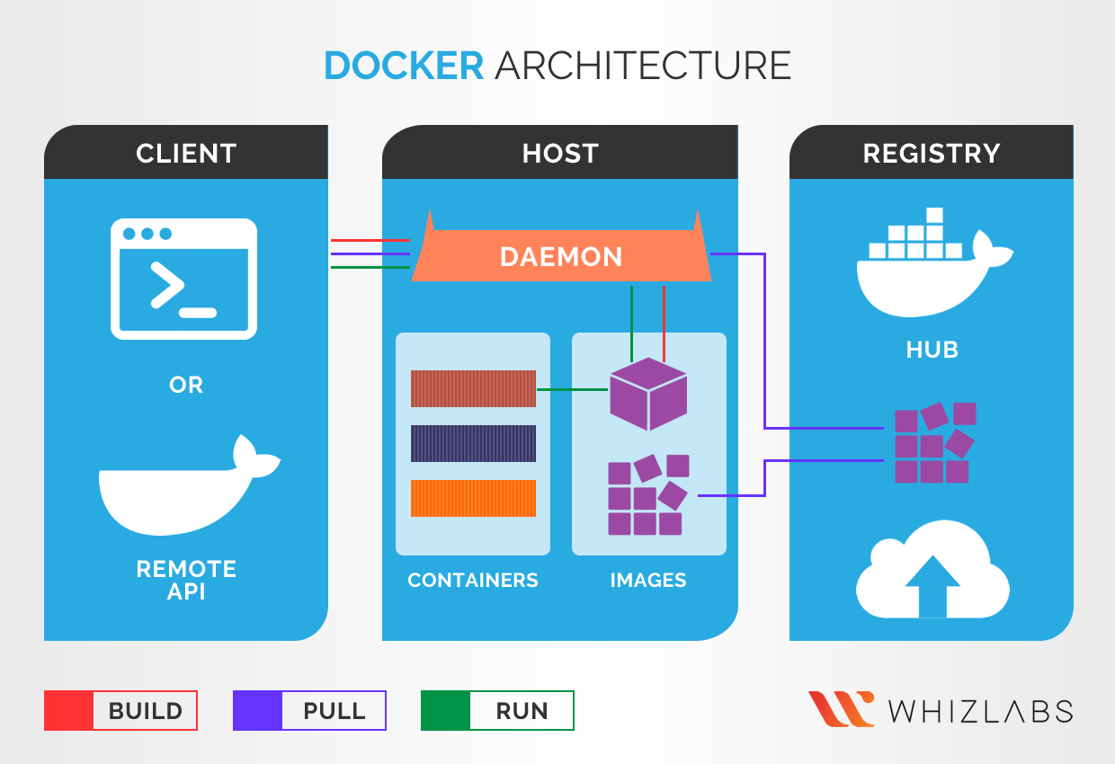
Docker
https://da.wikipedia.org/wiki/Docker_(software)

Slide 99
Docker
Hvorfor Docker
https://www.docker.com/why-docker/
HUB
https://hub.docker.com/
Kursus image
https://hub.docker.com/r/armindocachada/tensorflow2-opencv4-raspberrypi4/tags
Hvad er en container
https://www.docker.com/resources/what-container/

Slide 100
Kursus-setup
Docker setup
Run kommando
sudo docker run -v /docker_drev:/home -it ai_v1 /bin/bash
DockerFile
ROM armindocachada/tensorflow2-opencv4-raspberrypi4:2.2_4.5.0 AS base
FROM base as build
RUN apt-get --allow-releaseinfo-change update
RUN apt-get -y upgrade
RUN python3 -m pip install --upgrade pip
RUN apt-get -y install python3-pandas
RUN apt-get -y install python3-sklearn python3-sklearn-lib
RUN apt-get -y install mc

Slide 101
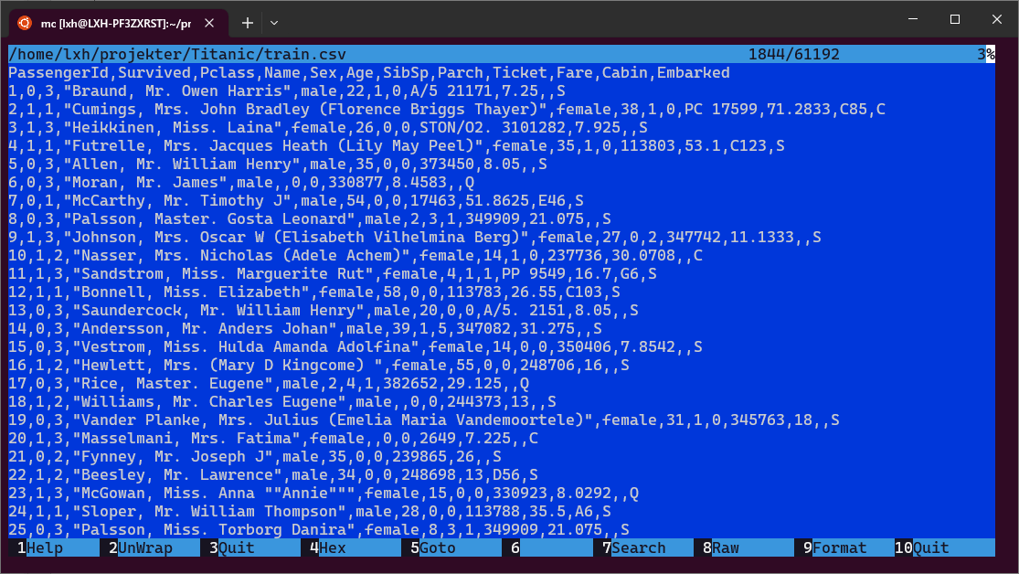
Opgave - Titanic

Slide 102
Data
VARIABLE DESCRIPTIONS
Pclass Passenger Class (1 = 1st; 2 = 2nd; 3 = 3rd)
survival Survival (0 = No; 1 = Yes)
name Name
sex Sex
age Age
sibsp Number of Siblings/Spouses Aboard (ombord)
parch Number of Parents/Children Aboard (ombord)
ticket Ticket Number
fare Passenger Fare (British pound) (billetpris)
cabin Cabin
embarked Port of Embarkation (C = Cherbourg; Q = Queenstown; S = Southampton) (indskibningsnavn)

Slide 103
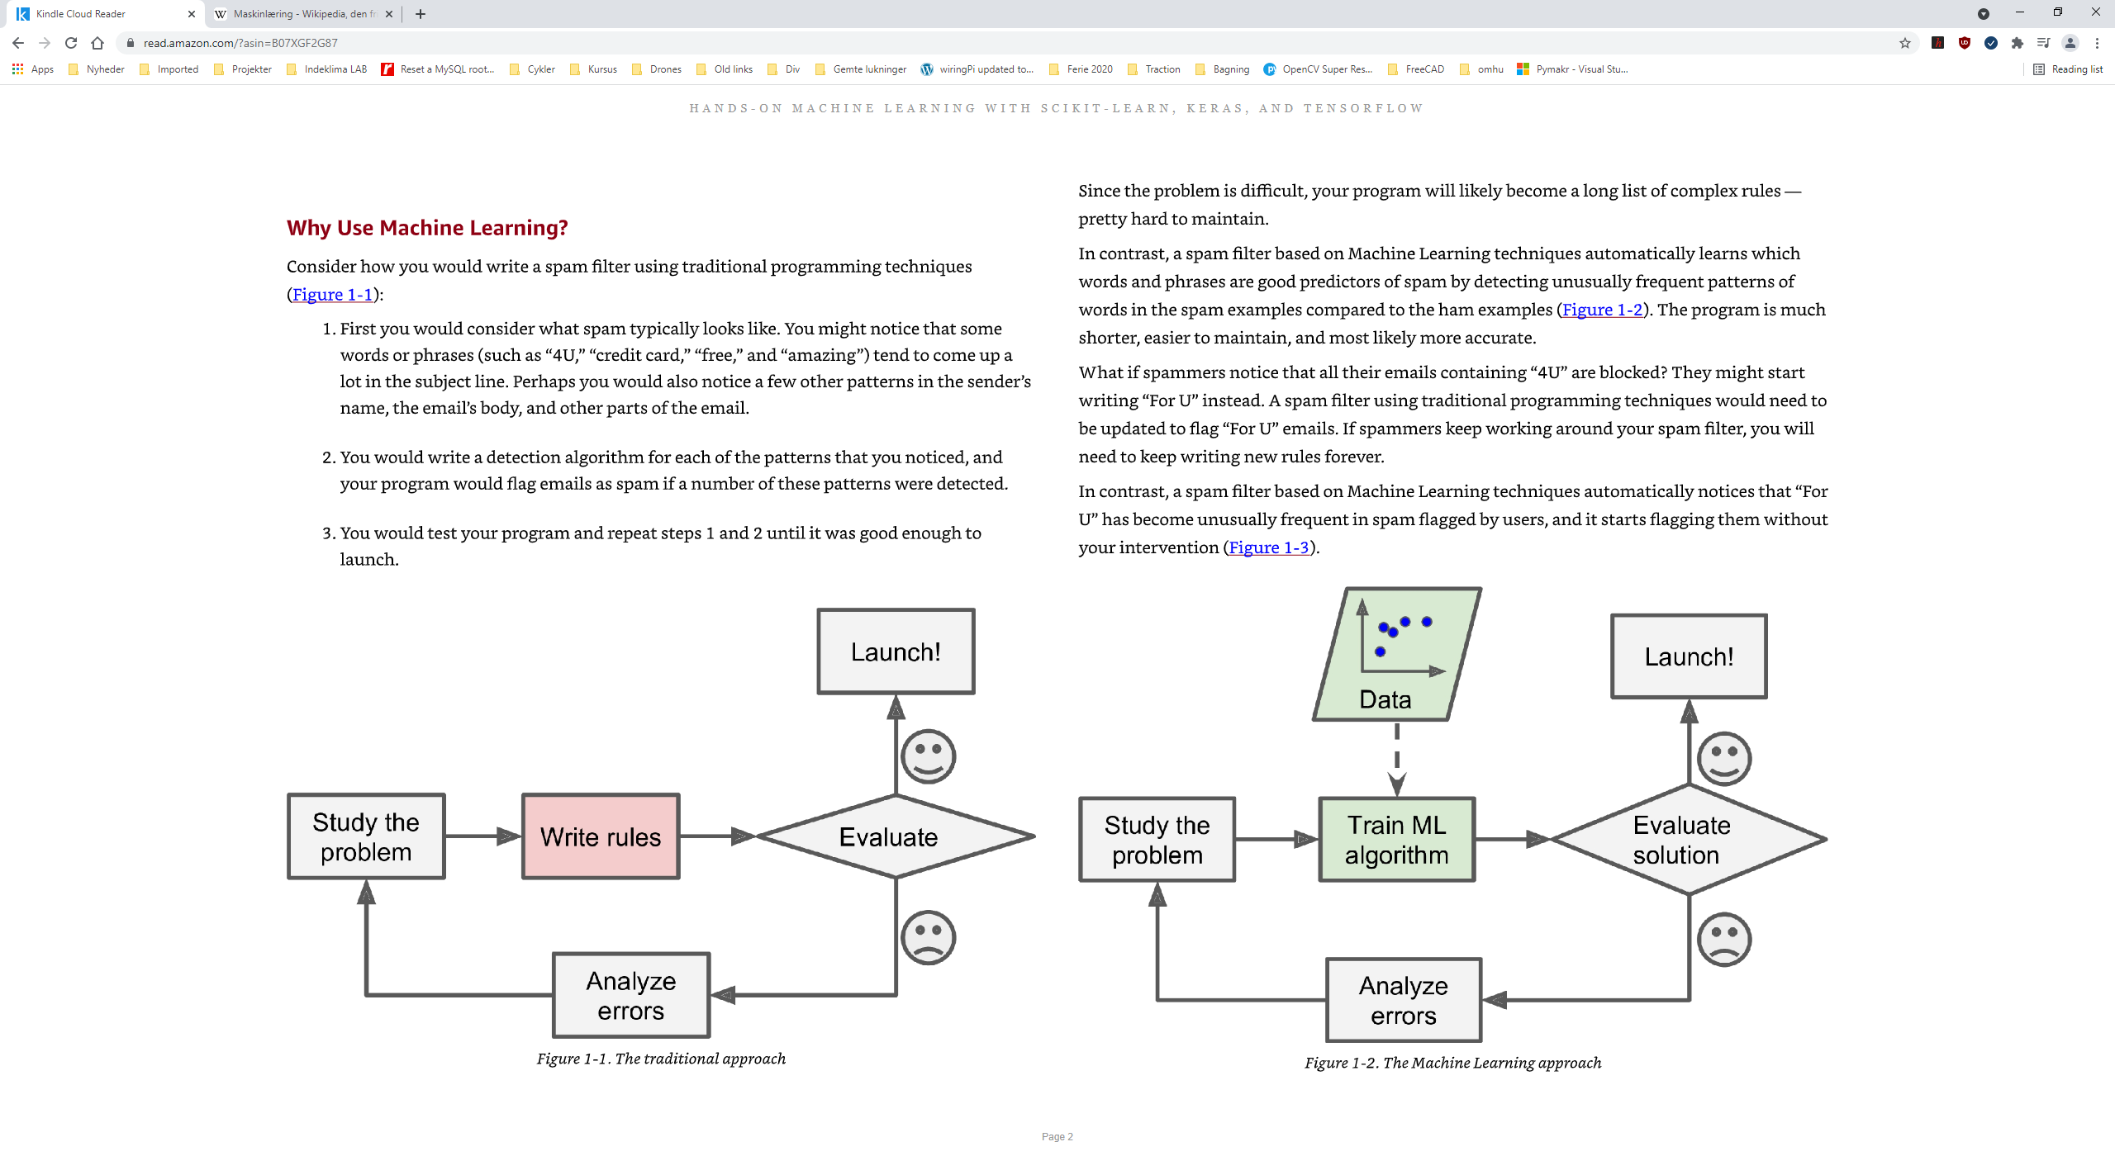
Hvorfor ML
Traditionel kodning
Statisk og fastlåst software

Slide 104
Lille hjemmeopgave til i morgen – opret login på
https://colab.research.google.com/
Send gerne en mail til:
lxh@teknologisk.dk
Medbring gerne egen PC i morgen

Slide 105
Dag 2
https://learn.microsoft.com/en-us/windows/ai/windows-ml/what-is-a-machine-learning-model
https://colab.research.google.com/
Hvad er Colab?

Slide 106
Hvorfor ML
Traditionel kodning
Statisk og fastlåst software

Slide 107
Hvorfor ML
Her bliver data vigtige
Dårlige data = dårlig trænet model
-- og omvendt

Slide 108
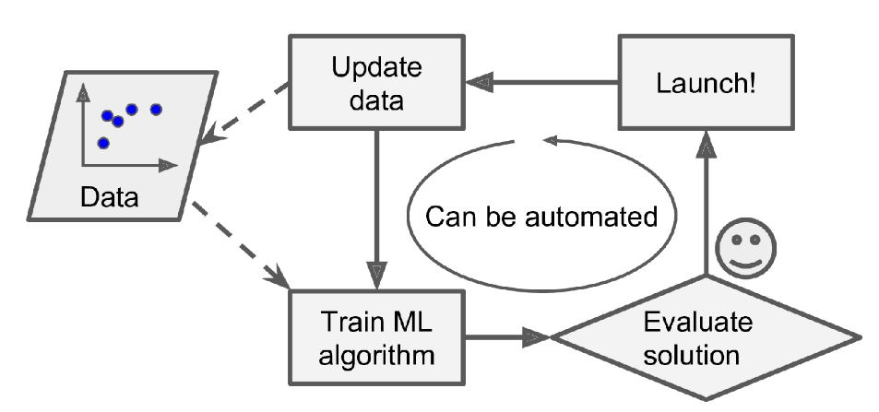
Hvorfor ML
Automatisering af ML systemet
Nye tilførte data
Faldgrupper?
Fejl på sensorer?
Huller i data?

Slide 109
Valg af metoder
Supervised
Unsupervised
Semisupervised
Reinforcement Learning
Transfer Learning

Slide 110
Supervised
Vi hjælper systemet på vej via testdata og vi ved hvilke svar vi ønsker. Ex. viser vi modellen billeder med og uden personer.
Vi fortæller modellen om der er personer eller ej på testbillederne via ”labels” i en ny kolonne i vores dataset eller via filer i specifikke mapper (med/uden).
Herefter vil modellen kunne gennemskue om der er en person eller ej på nye usete billeder med en præcision som afspejler kvaliteten i træningsdata.

Slide 111
Unsupervised
Vi prøver at undersøge om der er nogle sammenhænge i data, brugbare mønstre.
Vi ved ikke hvor vi ender og om vi kan bruge resultatet til noget.
Det kan være at modellen kan gennemskue at der opstår rystelser eller lyd 2 dage før en fejl opstår i en motor eller vindmølle.
Disse signaler kan derfor bruges til at forudsige fejl om 2 dage – men vi ved det ikke på forhånd.
Typisk er dataset meget store og uoverskuelige.
https://cs.stanford.edu/people/karpathy/cnnembed/cnn_embed_full_6k.jpg

Slide 112
WSL
https://learn.microsoft.com/en-us/windows/wsl/

Slide 113
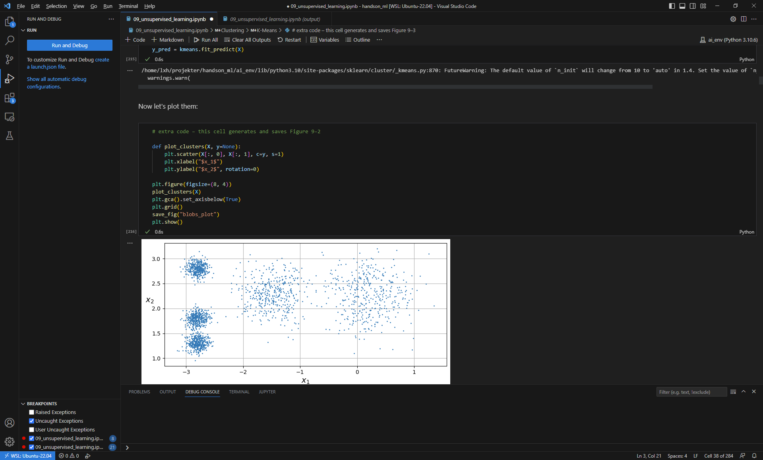
Kør Case

Slide 114
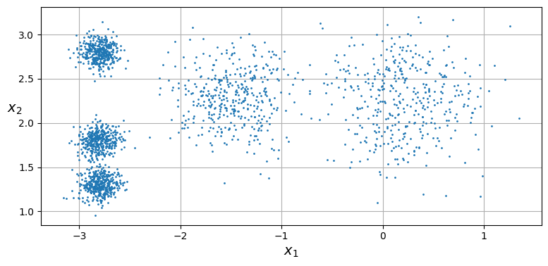
Fem grupper?

Slide 115
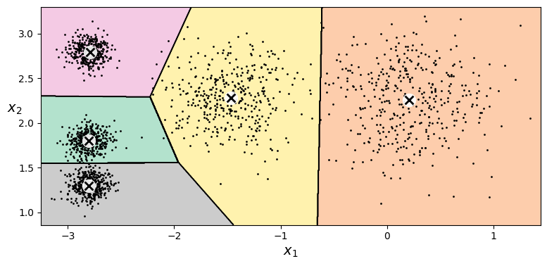

Slide 116
K-means
K-means er en algoritme inden for maskinlæring og datavidenskab, som bruges til clustering eller gruppering af datapunkter i en given datamængde. Algoritmen er en af de mest anvendte og populære clustering algoritmer på grund af dens effektivitet og relativt enkle implementering.

Slide 117
Semisupervised
En blanding af ovenstående to punkter.
Nu har man fundet sammenhænge mellem ”dit og dat”

Slide 118
Reinforcement Learning
Stort set som at træne en hund via belønning.
Det kan evt. bruges i forbindelse med robotter som ex. skal lære at gå på nyt underlag.
Eller en spillerobot som lærer at gøre det rigtige via point i spillet.
Men her læres der af fejl og belønning af at gøre tingene korrekt.
Dette system vil ikke være smart at bruge i forbindelse med selvkørende biler.
Selvbalancerende stang

Slide 119
Transfer Learning
I stedet for at starte med en utrænet model kan man med fordel starte med en trænet model.
Eksempelvis, hvis man ønsker at genkende forskellige frisyrer/hairstyle og inddele dem i kategorier, så kan med tage fat i en trænet model der kan genkende ansigter.
Denne model træner man videre på via eget dataset med billeder af frisyrer/ hairstyle.
Træningsarbejdet er langt mindre sammenlignet med et træningsarbejde fra bunden.

Slide 120
Oversigt over de mest brugte algoritmer til supervised systemer
k-Nearest Neighbors
Linear Regression
Logistic Regression
Support Vector Machines (SVMs)
Decision Tress and Random Forest
Neural networks

Slide 121
Oversigt over de mest brugte algoritmer til unsupervised systemer
Clustering K-Means DBSCAN Hierarchical Cluster Analyses (HCA)
Anomaly detection and novelty detection One-class SVM Isolation Forest
Visualization and dimensionality reduction Principal Component Analysis (PCA) Kernel PCA Locally Linear Embedding (LLE) t-Distributes Stochastic Neighbor Embedding (t-SNE)
Association rule learning Apriori Eclat

Slide 122
Eksempler hvor ML kan bruges med succes
Computer vision ex. openCV: ML-algoritmer bruges til at behandle og analysere billeder og videoer, og kan bruges til opgaver som objektgenkendelse, ansigtsgenkendelse og billedklassifikation.
Natural Language Processing (NLP): ML bruges til at forstå og analysere menneskers sprog, og kan bruges til opgaver som talegenkendelse, sprogoversættelse og tekstanalyse.
Robotter: ML-algoritmer bruges til at forbedre robotters beslutningstagning og problemløsningsevner, hvilket gør det muligt for dem at fungere i ustrukturerede miljøer og udføre opgaver som objektmanipulation, greb og omfattende.
Sundhedssektoren: ML bruges til at analysere medicinske billeder, forudsige sygdomme og træffe personlige behandlingsanbefalinger.
Finans: ML bruges til at opdage svindelaktiviteter og træffe handels- og investeringsbeslutninger.
Marketing: ML bruges til at forudsige konsumentadfærd og målrette annoncer til specifikke grupper af mennesker
Sikkerhed: Detektering af kreditkort misbrug. SPAM filtrering.

Slide 123
Faldgrupper
Ejendomsvurderinger
Vismænds udtagelser ved start af Corona – Priser –20% - blev til +50%
Hvad betyder det for fremtiden og modellerne?
Bias – US presidential election 1936 – Poll - Man fandt en masse adresser via klubber og abonnementer hvor der desværre var en overvægt af rige personer.
Tænk over hvordan data er fremstillet.

Slide 124
Overfitting: Hvis modellen er for kompleks i forhold til træningsdataene, kan det føre til overfitting, hvilket betyder, at modellen ikke generaliserer godt til nye data.
Uforudsete fejl: AI-systemer kan træffe beslutninger, som kan have uforudsete konsekvenser, især i kritiske situationer.
Privacy og sikkerhed: AI-systemer kan føre til problemer med privatlivets fred og sikkerhed, hvis der ikke træffes passende foranstaltninger for at beskytte personlige data.
Etiske spørgsmål: AI-systemer kan rejse etiske spørgsmål, især når det gælder automatisering af beslutningstagning og erstatning af menneskelig arbejdskraft.

Slide 125
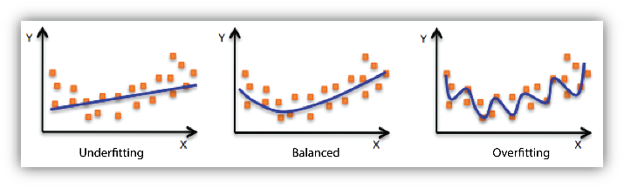
Data-opdeling under træning
Trænings-dataset
Test-dataset
Validerings-dataset (mellem forskellige trænet modeller)
Fire hovedudfordringer med ML?
Mangel på data, dårlig data kvalitet, ikke relevante datakolonner, over- og underfit af data.

Slide 126
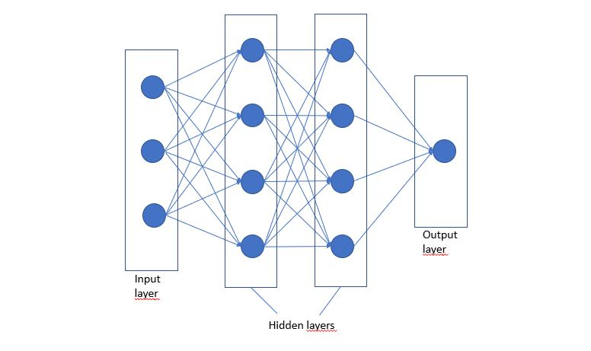
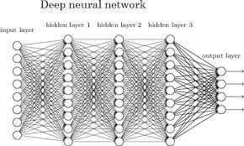
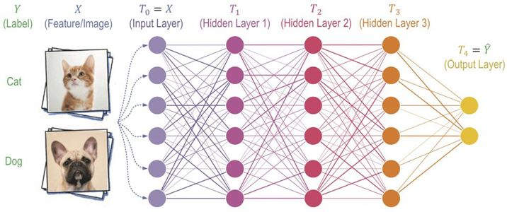
Neurale netværk

Slide 127
Befolkningstal i Danmark
Historiske data kan hentes her
https://www.dst.dk/da/Statistik/emner/borgere/befolkning/befolkningstal
Lav model og tjek hvornår der bor 10.000.000 personer i Danmark
Her bruger vi Word og Excel
Model er baseret på eksponentiel regression
Tjek denne
https://extranet.dst.dk/pyramide/pyramide.htm#!y=2019&v=2
Hvilke data kan være med i denne model?

Slide 128
Python og filer
Skriv et lille python program som laver en loop x 10 og skriver tekst + værdi i fil
Lav et andet program som læser samme fil og ganger værdi med 10 – resultat gemmes i ny fil
Find fil i mc og tjek indhold

Slide 129
Case
Internt projekt på Teknologisk Institut og IBM
Beskriv projektforløb
Hvordan skulle projektforløbet havde været?

Slide 130
Tjek andre teknologier, som kan være bedre
MPC (Model Predictive Control) er en avanceret kontrolteknik, der bruger en matematisk model af det system, der skal styres, til at forudsige dets reaktioner og træffe beslutninger om styring i realtid.
MPC består af tre grundlæggende elementer: en procesmodel, en prædiktionsalgoritme og en optimeringsrutine. Procesmodellen beskriver den matematiske relation mellem input og output af systemet, mens prædiktionsalgoritmen bruger denne model til at forudsige systemets fremtidige opførsel baseret på de nuværende og tidligere input og output. Optimeringsrutinen bruger disse forudsigelser til at generere en optimal styresekvens, der tager hensyn til systemets dynamik, begrænsninger og mål.
ML/AI vs. MPC – MPC kan laves uden data? Indeklima styringer i bygninger

Slide 131
Case på ML og AI – Kommunens skraldeordning
Slogan ”Vi bruger AI til at gøre kommunens skraldeordning mere grøn”
Kan vi det (bruge ML/AI)?
Ved vi hvad målet er?
Hvad skal datalogges?
Hvilken fremgangsmetode skal vi anvende?
Hvordan ser systemet ud når det er sat i drift?

Slide 132
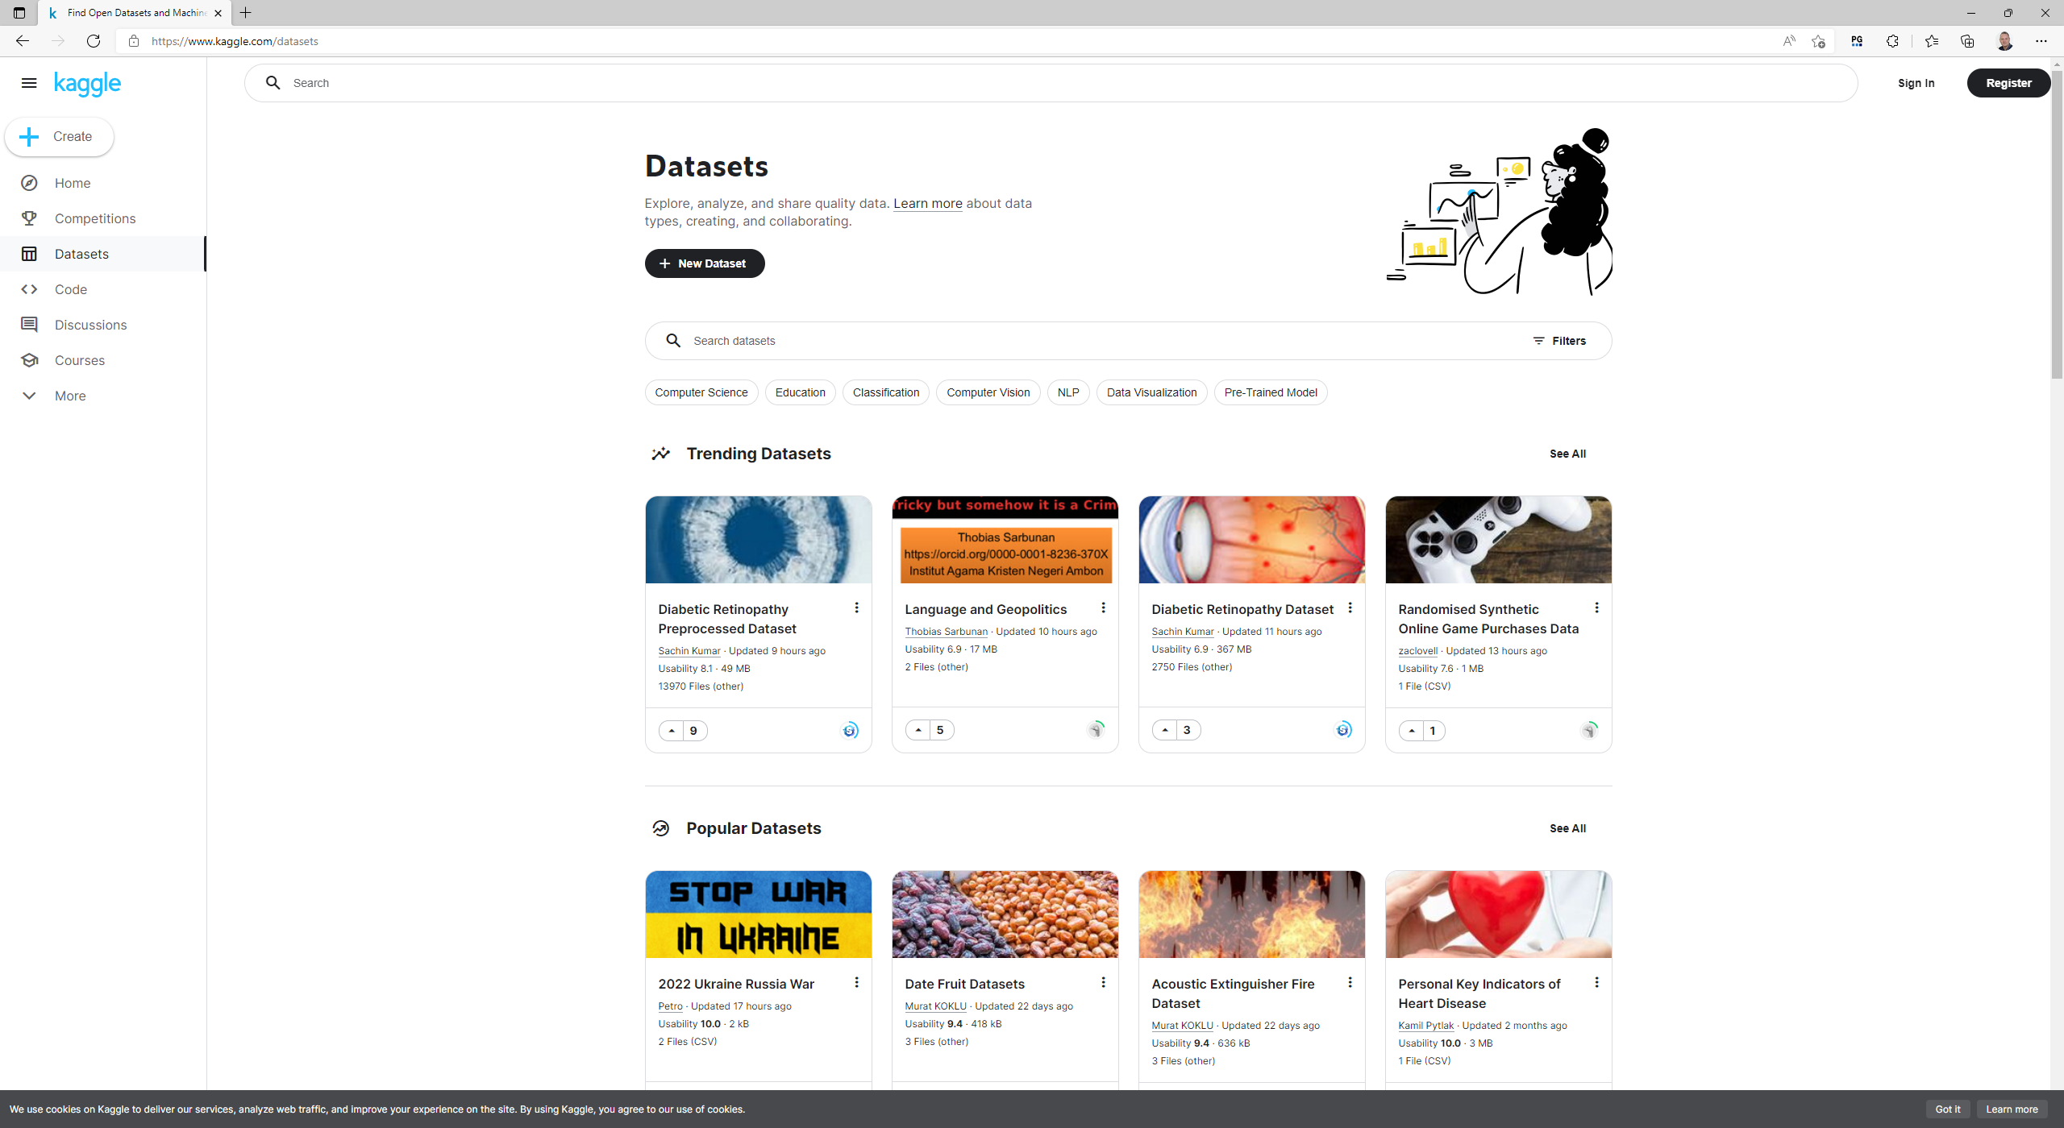
Kaggle.com

Slide 133
Case Miles per Gallon - simple ML
Øvelse
sudo docker run -v /docker_drev:/home -it ai_v1 /bin/bash
cd /home
dir
cd ./MpgProject/
python3 main.py

Slide 134
Resultat
coef 0
-0.4016095055313271
koefficienter for cylinders er -0.4016095055313271
koefficienter for displacement er 0.015042489927558335
koefficienter for horsepower er -0.021494344251586528
koefficienter for weight er -0.006055056817090898
koefficienter for acceleration er 0.03358457493329376
koefficienter for model_year er 0.7625597816194097
koefficienter for origin er 1.6215111278712937
Hovedfejl : 10.142558454927453
mpg : 3.1847383652236574
Svar på test 121.242776105327565
Svar på test 212.60514006177457
Svar på test 314.858869723862405
Svar på test 46.242288531908564
Svar på test 527.124779620862732
Svar på test 613.592196716045056
Svar på test 728.5074957897205
Svar på test 832.20229780819158
root@6974d2f83bcd:/home/MpgProject#

Slide 135
Find test-linjer i kode og tilsvarende i dataset
Opret nye test-linje i kode og tjek resultat
Gennemgang af kode og dataset

Slide 136
Case Pima Indians Diabetes – neuralt netværk
Øvelse
https://www.kaggle.com/datasets/uciml/pima-indians-diabetes-database
Gennemgang af dataset.

Slide 137
sudo docker run -v /docker_drev:/home -it ai_v1 /bin/bash
cd /home
dir
cd ./indiansProject/
python3 main_opret_model.py
ls –l
python3 brug_model.py

Slide 138
Find test-linjer i kode og tilsvarende i dataset
Opret nye test-linje i kode og tjek resultat
Gennemgang af kode og dataset

Slide 139
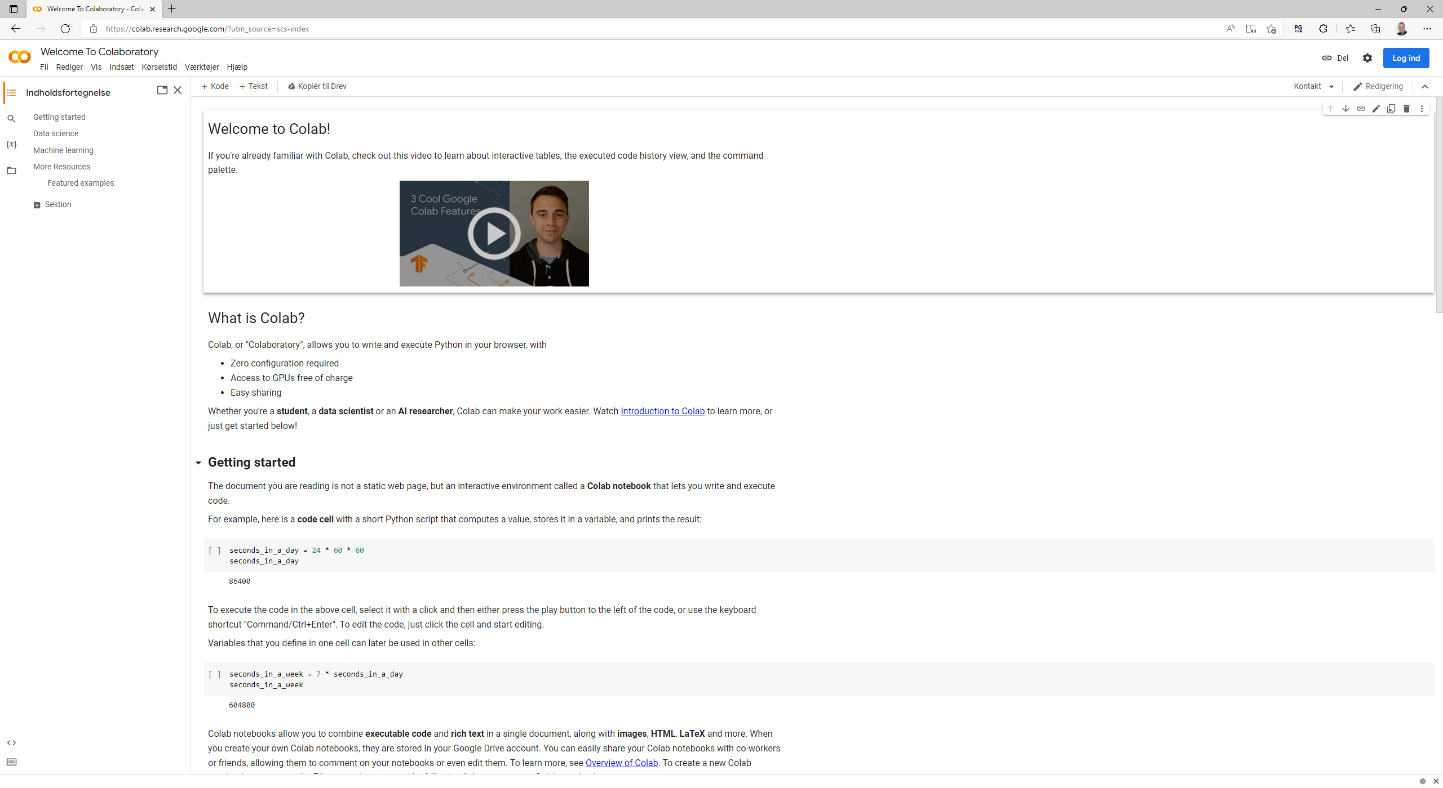
Introduktion på https://colab.research.google.com/
og oprettelse af konto

Slide 140
Colab numpy guide

Slide 141
Colab Pandas guide

Slide 142
Python Tutorial With Google Colab
Find notebook og kør cellerne.
Prøv at se hvad der sker undervejs.

Slide 143
Object detection
Kør kode og tjek hvordan programmet virker
Billede database
https://storage.googleapis.com/openimages/web/index.html
https://www.kaggle.com/models/google/mobilenet-v2
Omskriv programmet således at der kun søges efter nummerplader på biler.
Ekstra opgave
Prøv at se om vi finde flere ting som denne model kan finde i et billede.
Find billeder og link via Internettet – indsæt link i program og se om vores model kan finde tingene.

Slide 144
Transfer learning with TensorFlow Hub
Hvad er Transfer learning?
https://www.tensorflow.org/hub/tutorials/tf2_image_retraining
https://en.wikipedia.org/wiki/ImageNet 14 millioner billeder
https://image-net.org/index.php
Kør transfer_learning_with_hub.ipynb
Er der tid – så prøv at med en tom model til at starte med….

Slide 145
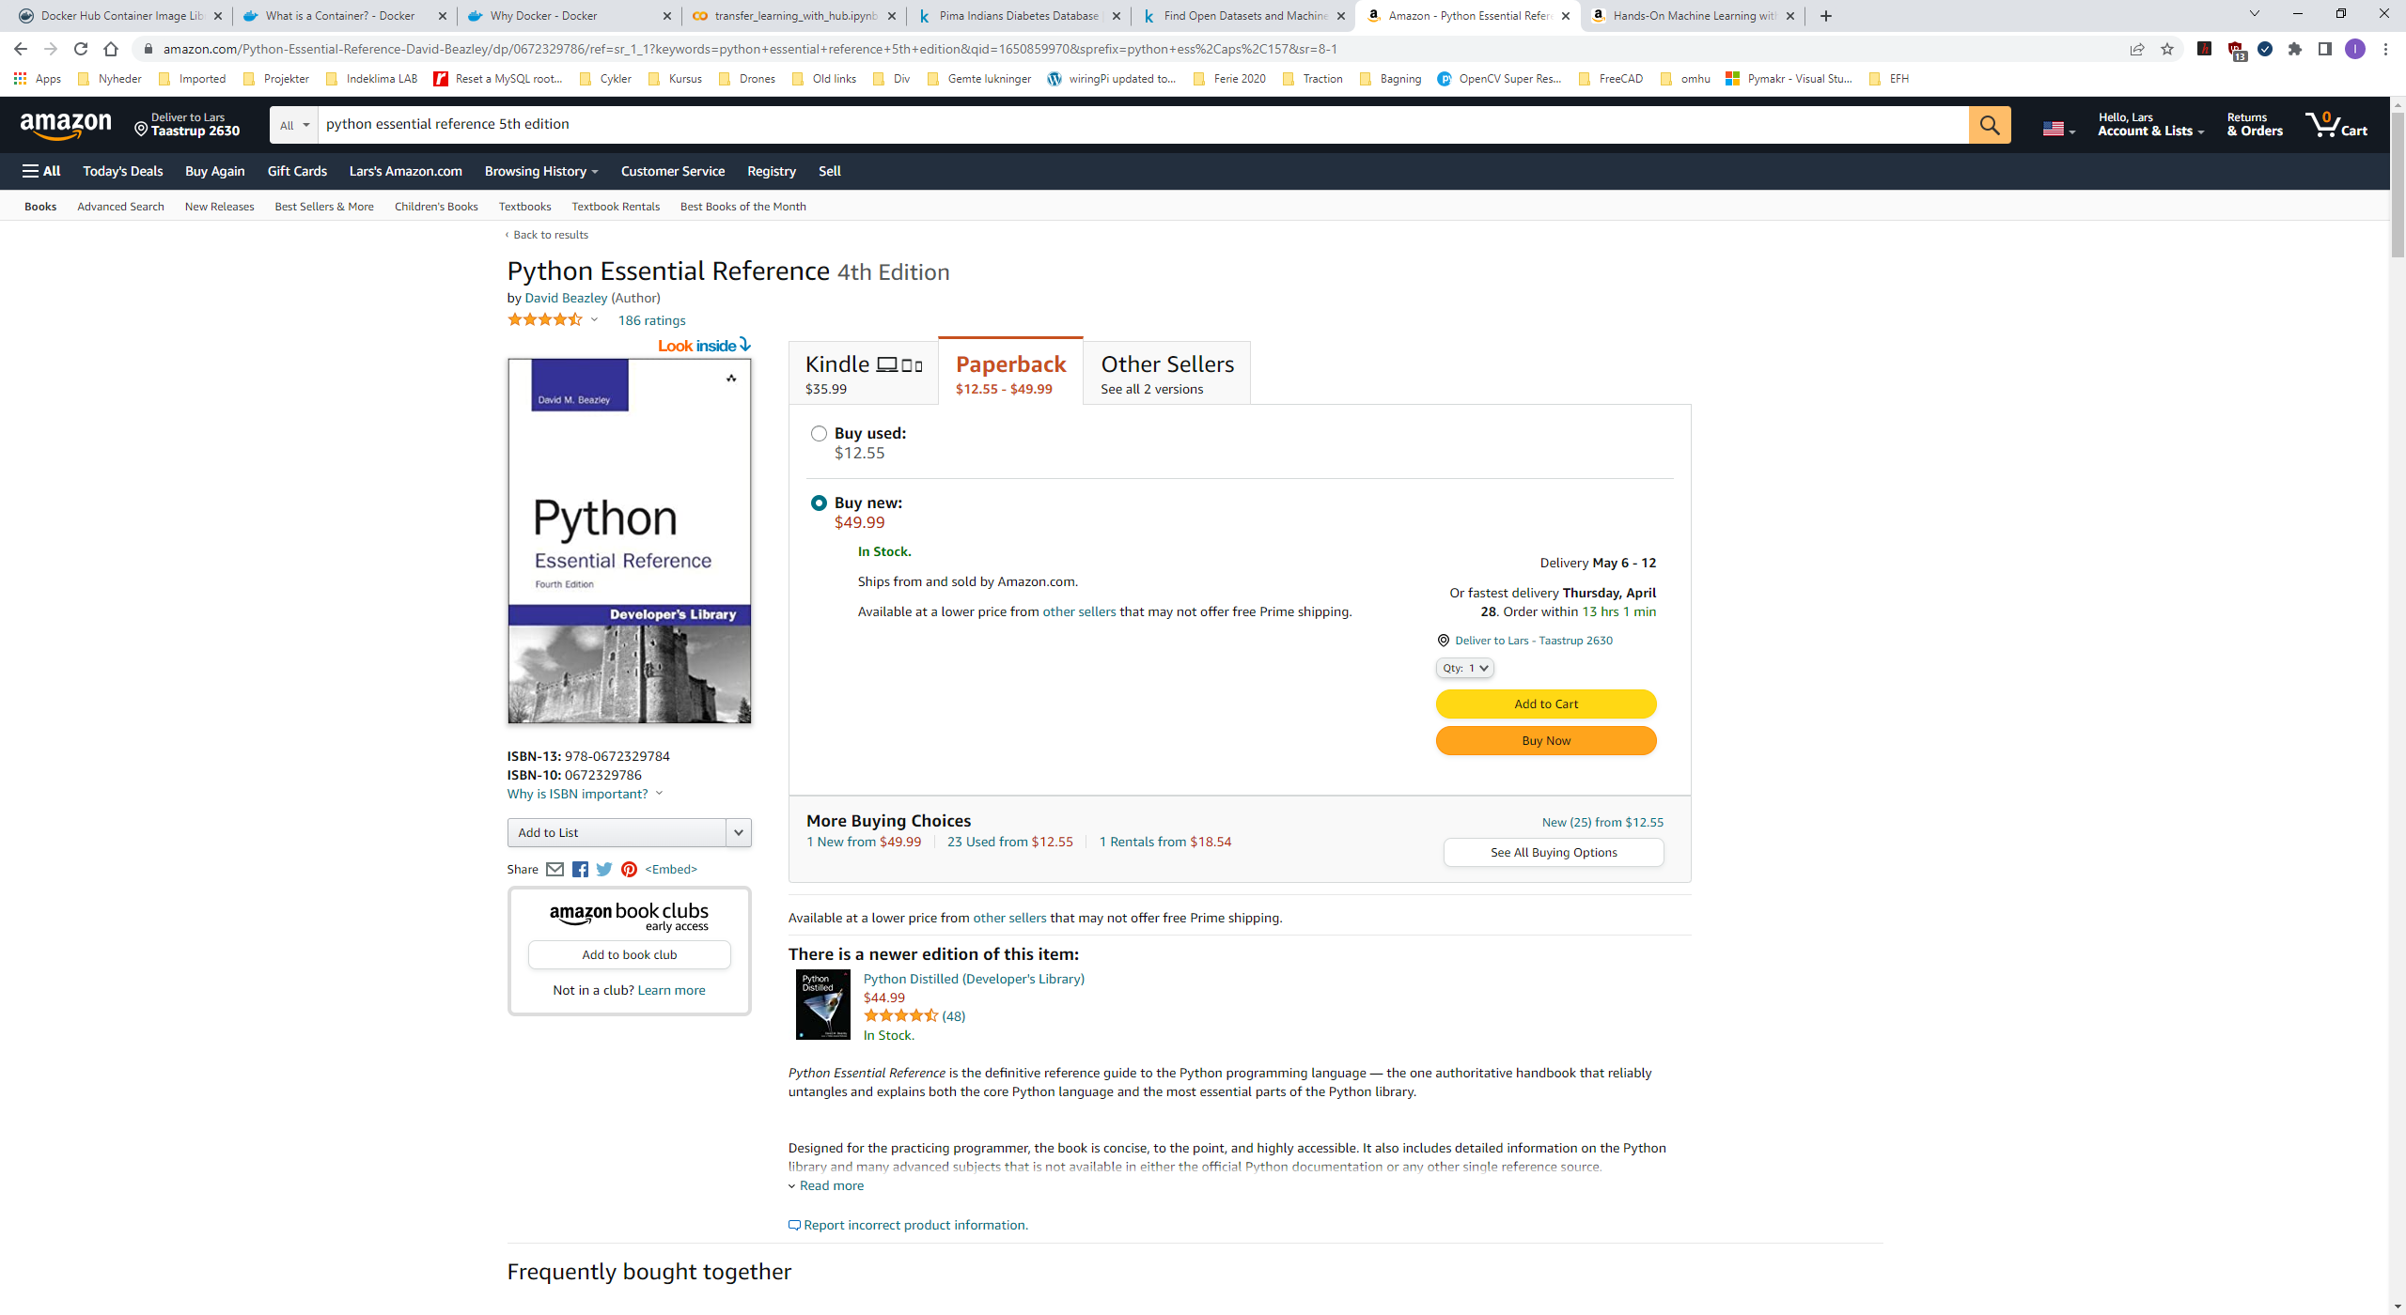
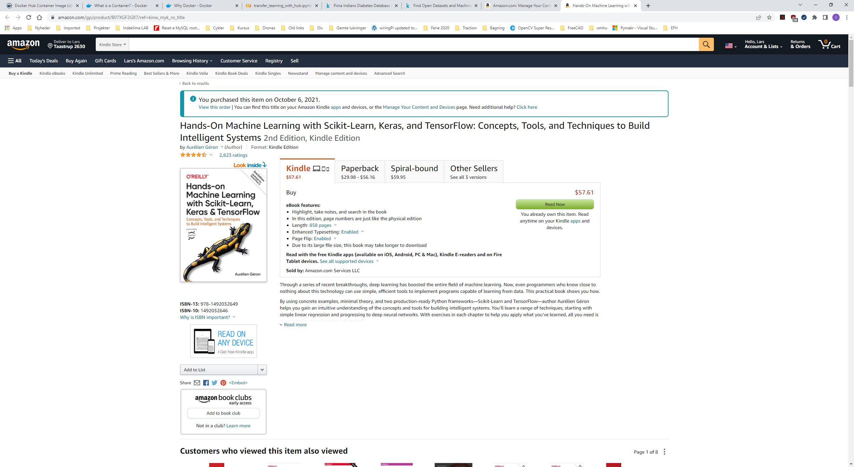
Hvad nu?
Kør kursus øvelser igen
Kig på kaggle og prøv med nyt dataset
Arbejde videre med Python
To gode bøger
Kontakt mig gerne på mail eller telefon
Lars Hansen
lxh@teknlogisk.dk
+4572202536

Slide 146
URLs
URLs:
https://github.com/tillars/ai_kursus
https://www.tensorflow.org/
https://www.tensorflow.org/api_docs/python/tf/keras
https://www.tensorflow.org/resources/models-datasets
https://tfhub.dev/
https://www.kaggle.com/
https://colab.research.google.com/

Slide 147
https://www.python.org/
https://docs.python.org/3/
https://pandas.pydata.org/
https://numpy.org/
https://scikit-learn.org/stable/
Div
https://github.com/ageron/handson-ml2

Slide 148
https://playground.tensorflow.org/
https://kiosk-dot-codelabs-site.appspot.com/codelabs/tensorflow-for-poets/
https://www.tensorflow.org/tutorials/images/transfer_learning_with_hub
https://openai.com/blog/emergent-tool-use/
https://gym.openai.com/
https://www2.imm.dtu.dk/pubdb/edoc/imm6956.pdf
http://cs231n.stanford.edu/

Slide 149
https://cs.stanford.edu/people/karpathy/cnnembed/
https://computervisionblog.wordpress.com/2017/03/20/generative-adversarial-networks/

